Slide 1
第五章 存储管理
中国矿业大学（北京）机电学院
计算机科学技术系
2022年秋季

Slide 2
本章重点
程序的装入方式
连续分配方式的管理
离散分配方式的管理
虚拟存储的基本理论

Slide 3
本章难点
地址变换的实现
虚拟存储的理解
页面置换算法的实现

Slide 4
内容安排
5.1 存储管理的功能
5.2 分区存储管理
5.3 覆盖与交换技术
5.4 页式管理
5.5 段页式管理
5.6 局部性原理和抖动问题

Slide 5
信息的三级存储示意图
5.1 存储管理的功能
主存
辅助存储器
磁盘
CPU
磁带
外存：
磁盘
磁带
软盘
光盘
…
寄存器
Cache
内存:
RAM+ROM
在进程的执行过程中，大部分程序和数据不经常访问
不经常被访问的程序段和数据放入外存中，需要它们的时候再将它们放入内存

Slide 6
主存储器
5.1 存储管理的功能
主存储器(简称主存或内存)是指中央处理器能直接访问的存储器
  在计算机系统中，它是一个关键性的资源
  能否合理而有效地使用它，在很大程度上反映了操作系统的性能，并直接影响到整个计算机系统的性能。
不少例子说明，主存的利用问题，仍是目前计算机系统中的主要“瓶颈”
  所以存储管理是目前人们研究操作系统的中心问题之一

Slide 7
问题界定
5.1 存储管理的功能
监控程序和内核
系统区
用户区
当前正在执行的程序
存储管理主要是针对内存用户区的管理

Slide 8
存储管理的目的
5.1 存储管理的功能
操作系统的“方便”性
  便于用户装入程序，无须了解底层细节
  可实现动态的存储空间伸缩，适应不同程序的需要
操作系统的“合理”性
  合理分配内存空间，保证多道程序的顺利运行
  合理保护内存空间，防止各种可能的破坏泄漏
操作系统的“有效性”
  有效保持内存空间的可用性，防止对资源的浪费
  有效实现“小空间大容量”，提高计算机的适应性
  有效配合CPU的调度过程，实现系统运行的稳定

Slide 9
存储器管理的功能
5.1 存储管理的功能
内存的分配和回收
内存空间的共享
存储保护
地址变换
内存地址的扩充
  虚拟存储（地址变换+内存空间的扩充）

Slide 10
内存的分配和回收
5.1 存储管理的功能
5.1.1 内存的分配和回收
存储管理的一个主要功能就是实现内存的分配和回收
  多个进程同时进入内存，怎样合理分配内存空间，哪些区域是已分配的，哪些区域未分配，按什么策略和算法进行分配使得内存空间得到充分利用
  当一个作业撤离或执行完后，系统必须收回它所占用的内存空间

Slide 11
引起内存分配和回收的原因
5.1 存储管理的功能
5.1.1 内存的分配和回收
进程的开始和结束。
进程运行的过程中，它所占用的内存也可能发生变化。如栈的变化。
进程映像在内存和外存之间传递。由于内存有限，系统中不可能容纳所有进程，有些进程的映像可以存放在外存，当要运行这些进程时，必须把它们调入内存。
系统为了充分利用内存空间，有时可能对内存空间进行调整。

Slide 12
内存的分配和回收的策略（1/2）
5.1 存储管理的功能
5.1.1 内存的分配和回收
（1）分配结构
  分配结构是用来登记内存使用情况的数据结构。如空闲区表、空闲区队列等
（2）放置策略
  用户程序调入内存时，确定将其放置在何处的策略；即选择内存空闲区的策略
（3）交换策略
  当需要将某个用户程序调入内存而内存空间又不够时，就要确定哪个或哪些程序可以从内存中移走

Slide 13
内存的分配和回收的策略（2/2）
5.1 存储管理的功能
5.1.1 内存的分配和回收
（4）调入策略
  外存中的程序段和数据段何时以何种方式进入内存
（5）回收策略
  回收的时机；空闲区的调整

Slide 14
内存空间的共享
5.1 存储管理的功能
5.1.1 内存的分配和回收
5.1.2 内存空间的共享
在多道程序设计的系统中，同时进入主存储器执行的作业可能要调用相同的程序或数据
  例如，调用编译程序进行编译，把这个编译程序存放在某个区域中，各作业要调用时就访问这个区域，因此这个区域就是共享的
  同样也可实现公共数据的公享

Slide 15
存储保护
5.1 存储管理的功能
5.1 存储管理的功能
5.1.1 内存的分配和回收
5.1.2 内存空间的共享
保证各道作业都在自己所属的存储区内操作，必须保证它们之间不能相互干扰、相互冲突和相互破坏，特别要防止破坏系统程序
  常用的内存信息保护方法有硬件法、软件法和软硬件结合三种
5.1.3 存储保护

Slide 16
硬件保护法
5.1 存储管理的功能
5.1 存储管理的功能
5.1 存储管理的功能
5.1.1 内存的分配和回收
5.1.2 内存空间的共享
上下界保护法：是一种常用的硬件保护法。其实现方法如下：
  在CPU中设置一对上界寄存器和下界寄存器存放用户作业在内存中的起始地址和终止地址
  每当CPU要访问内存时，硬件自动将被访问的内存地址与界限寄存器的内容进行比较，以判断是否越界
  如果未越界，则按此地址访问内存，否则将产生程序中断——越界中断（存储保护中断）
  也可将一个寄存器作为基址寄存器，另一寄存器作为限长寄存器（指示存储区长度）
5.1.3 存储保护

Slide 17
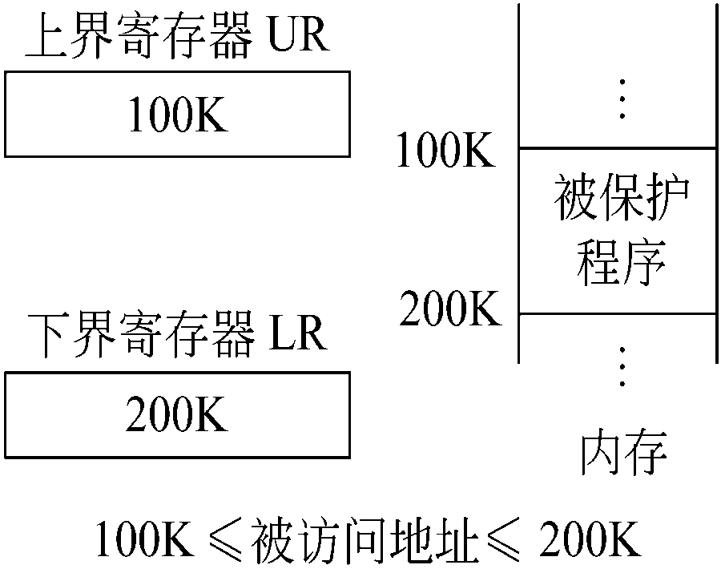
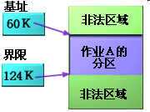
硬件保护法图示
5.1 存储管理的功能
5.1 存储管理的功能
5.1 存储管理的功能
5.1.1 内存的分配和回收
5.1.2 内存空间的共享
5.1.3 存储保护

Slide 18
软件保护法
5.1 存储管理的功能
5.1 存储管理的功能
5.1 存储管理的功能
5.1.1 内存的分配和回收
5.1.2 内存空间的共享
保护键法
  为每一个被保护存储块分配一个单独的保护键。保护键可设置成对读写同时保护的或只对读、写进行单项保护的
  在程序状态字中则设置相应的保护键开关字段, 不同的进程赋予不同的开关代码
  将开关代码与被保护的存储块中的保护键匹配，如果开关字与保护键匹配或存储块未受到保护，则访问该存储块是允许的，否则将产生访问出错中断
5.1.3 存储保护

Slide 19
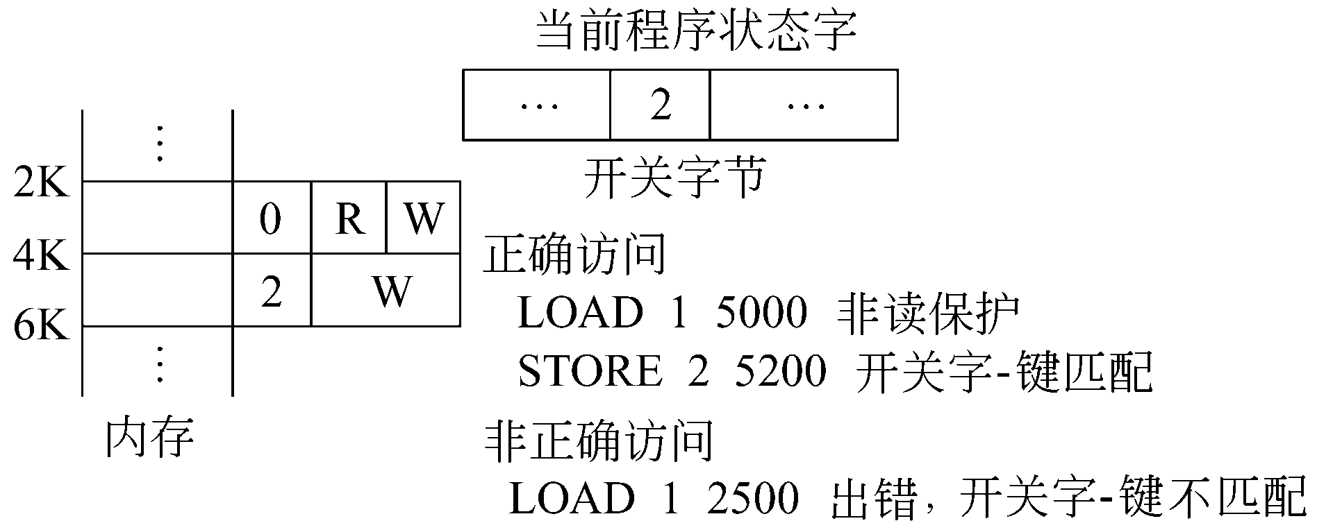
软件保护法图示
5.1 存储管理的功能
5.1 存储管理的功能
5.1 存储管理的功能
5.1.1 内存的分配和回收
5.1.2 内存空间的共享
5.1.3 存储保护

Slide 20
其它保护方式
5.1 存储管理的功能
5.1 存储管理的功能
5.1 存储管理的功能
5.1.1 内存的分配和回收
5.1.2 内存空间的共享
界限寄存器与CPU的用户态或核心态工作方式相结合的保护方式
  在这种保护模式下，用户态进程只能访问那些在界限寄存器所规定范围内的内存部分，
  而核心态进程则可以访问整个内存地址空间
  UNIX就是采用这种保护方式
5.1.3 存储保护

Slide 21
内存空间的扩充-问题的提出
5.1 存储管理的功能
5.1 存储管理的功能
5.1 存储管理的功能
5.1.1 内存的分配和回收
5.1.2 内存空间的共享
问题一：进程在内存中地址的确定
  需要知道内存的当前空闲部分及地址，并且把一个进程的不同程序段存放起来
  要求用户用内存地址编程是非常困难的，由编译器实现也非常复杂，尤其是在多道程序设计的环境中
问题二：内存空间不足
  对于单个进程，如果它所要求的总内存容量超过内存容量时将无法运行
  在多道程序环境下，多个进程并发执行，对内存提出了较高的要求
5.1.3 存储保护
5.1.4 内存空间的扩充

Slide 22
内存空间的扩充
5.1 存储管理的功能
5.1 存储管理的功能
5.1 存储管理的功能
5.1 存储管理的功能
5.1.1 内存的分配和回收
5.1.2 内存空间的共享
为了使程序员在编程时不受内存的结构和容量的限制，系统为用户构造一种存储器，其结构可能与内存结构不同，容量可能远远超过内存的实际容量
5.1.3 存储保护
5.1.4 内存空间的扩充

Slide 23
虚拟存储器
5.1 存储管理的功能
5.1 存储管理的功能
5.1 存储管理的功能
5.1 存储管理的功能
5.1.1 内存的分配和回收
5.1.2 内存空间的共享
虚拟存储器：是一种存储管理技术，其思想是把辅助存储器作为对主存储器的扩充, 向用户提供一个比实际主存大得多的逻辑地址空间。
为了给大作业用户提供方便,使它们摆脱对主存和辅存的分配和管理问题,由操作系统把多级存储器统一管理起来,实现自动覆盖
  即一个大作业在执行时, 其一部分地址空间在主存,另一部分在辅存.
  因此,从效果来看,这样的系统,好象给用户提供了存储容量比实际主存大得多的存储器,人们称这样的存储器为虚拟存储器。
  之所以称它为虚拟存储器,因为这样的存储器实际上并不存在而只是系统增加了自动覆盖功能，给用户造成的一种幻觉,仿佛它有一个很大的主存供其使用。这是虚拟存储器的最初概念。
5.1.3 存储保护
5.1.4 内存空间的扩充

Slide 24
虚拟存储器方法的核心
5.1 存储管理的功能
5.1 存储管理的功能
5.1 存储管理的功能
5.1 存储管理的功能
5.1.1 内存的分配和回收
5.1.2 内存空间的共享
这种想法的核心,实质上也就是把作业的逻辑地址空间和物理空间的存储空间分为两个不同的概念
  物理地址空间：内存的每个存储单元都有一个编号，这种编号称为内存地址（或称为物理地址，绝对地址）。内存地址的集合称为内存空间（或物理地址空间）
  逻辑地址空间：用户编程所用的地址称为逻辑地址（或程序地址，或虚地址），由逻辑地址组成的空间称为逻辑地址空间（或程序地址空间）
5.1.3 存储保护
5.1.4 内存空间的扩充

Slide 25
逻辑地址空间和物理地址空间
5.1 存储管理的功能
5.1 存储管理的功能
5.1 存储管理的功能
5.1 存储管理的功能
5.1.1 内存的分配和回收
5.1.2 内存空间的共享
5.1.3 存储保护
源程序
逻辑地址空间
物理地址空间
0
5.1.4 内存空间的扩充
Load A data1
data1 3456
Load A 200
3456
Load A 200
3456
。
。
BA=1000
100
编译
连接
地址映射
1200
200

Slide 26
虚拟存储的基本原理
5.1 存储管理的功能
5.1 存储管理的功能
5.1 存储管理的功能
5.1 存储管理的功能
5.1.1 内存的分配和回收
5.1.2 内存空间的共享
在程序装入时，不必将其全部读入到内存，而只需将当前需要执行的部分页或段读入到内存，就可让程序开始执行。
在程序执行过程中，如果需执行的指令或访问的数据尚未在内存（称为缺页或缺段），则由处理器通知操作系统将相应的页或段调入到内存，然后继续执行程序。
另一方面，操作系统将内存中暂时不使用的页或段调出保存在外存上，从而腾出空间存放将要装入的程序以及将要调入的页或段――具有请求调入和置换功能，只需程序的一部分在内存就可执行，对于动态链接库也可以请求调入
5.1.3 存储保护
5.1.4 内存空间的扩充

Slide 27
引入虚拟存储技术的好处
5.1 存储管理的功能
5.1 存储管理的功能
5.1 存储管理的功能
5.1 存储管理的功能
5.1.1 内存的分配和回收
5.1.2 内存空间的共享
可在较小的可用内存中执行较大的用户程序；
可在内存中容纳更多程序并发执行；
不必影响编程时的程序结构（与覆盖技术比较）
提供给用户可用的虚拟内存空间通常大于物理内存(real memory)
5.1.3 存储保护
5.1.4 内存空间的扩充

Slide 28
虚拟存储实现中的关键问题
5.1 存储管理的功能
5.1 存储管理的功能
5.1 存储管理的功能
5.1 存储管理的功能
5.1.1 内存的分配和回收
5.1.2 内存空间的共享
物理地址空间
  问题1：物理地址空间的组成
逻辑地址空间（虚拟地址空间）
  问题1：如何生成逻辑地址空间（程序的编译过程）
  问题2：逻辑地址空间的划分
逻辑地址空间->物理地址空间
  问题1：地址变换（逻辑地址的重定位），需要硬件支持
  问题2：内外存数据传输的控制
5.1.3 存储保护
5.1.4 内存空间的扩充

Slide 29
物理地址空间的组成
5.1 存储管理的功能
5.1 存储管理的功能
5.1 存储管理的功能
5.1 存储管理的功能
5.1.1 内存的分配和回收
5.1.2 内存空间的共享
由于系统工作期间，OS程序与其他程序一起共享主存，为安全起见，多道程序系统常由OS把内存初始化为：
CPU访问内存单元时，必须向内存提供内存单元的物理地址
内存是一个线性空间
5.1.3 存储保护
5.1.4 内存空间的扩充
系统区
用户区
系统区
（存放OS程序和数据）
主存
用户区
（存放用户程序、数据）
BACK

Slide 30
程序的装入与链接
5.1 存储管理的功能
5.1 存储管理的功能
5.1 存储管理的功能
5.1 存储管理的功能
5.1.1 内存的分配和回收
5.1.2 内存空间的共享
用户源程序要执行通常要经过以下几个步骤：
  1. 编译 由编译程序将用户源代码编译成若干个目标模块
  2. 链接 由链接程序将编译后形成的目标模块以及它们所需要的库函数，链接在一起， 形成一个装入模块
    编译链接程序把用户源程序编译后链接到一个以0地址为始地址的线性或多维虚地址空间
  3.装入 由装入程序将装入模块装入主存的过程。（加载）
5.1.3 存储保护
5.1.4 内存空间的扩充

Slide 31
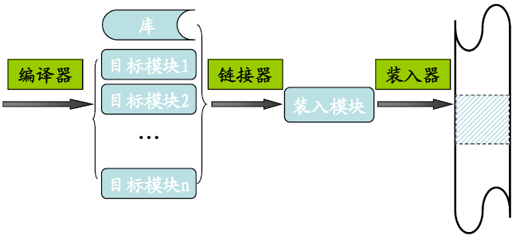
程序的装入与链接
5.1 存储管理的功能
5.1 存储管理的功能
5.1 存储管理的功能
5.1 存储管理的功能
5.1.1 内存的分配和回收
5.1.2 内存空间的共享
5.1.3 存储保护
5.1.4 内存空间的扩充

Slide 32
逻辑地址的范围
5.1 存储管理的功能
5.1 存储管理的功能
5.1 存储管理的功能
5.1 存储管理的功能
5.1.1 内存的分配和回收
5.1.2 内存空间的共享
源程序
逻辑地址空间
5.1.3 存储保护
0
Load A data1
data1 3456
Load A 200
3456
5.1.4 内存空间的扩充
100
编译
连接
200
存储空间中的单元一般都是按字节从0开始连续编址的
虚拟存储器的最大容量由计算机的地址结构和寻址方式决定。如直接寻址时，若CPU的有效长度为16位，则其地址范围是0～～64K-1(2¹⁶-1)，最大容量为64K
CPU不能用逻辑地址在内存中读取信息

Slide 33
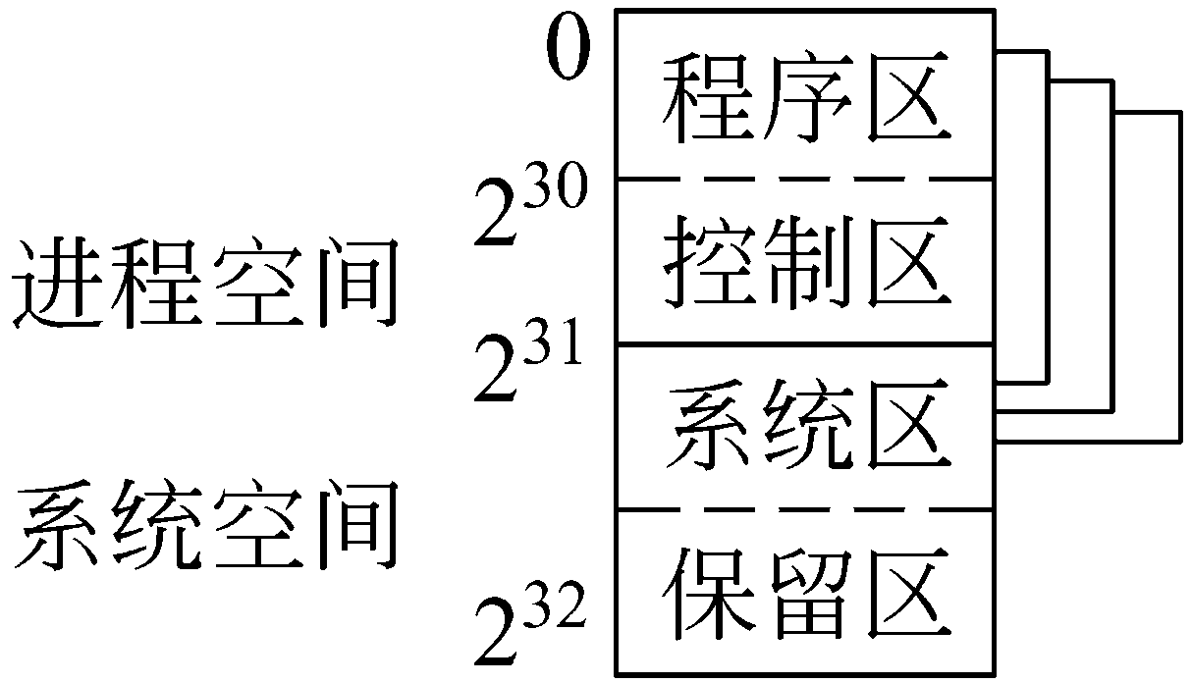
逻辑空间的划分
5.1 存储管理的功能
5.1 存储管理的功能
5.1 存储管理的功能
5.1 存储管理的功能
5.1.1 内存的分配和回收
5.1.2 内存空间的共享
编译连接程序把不同的程序模块连接到一个统一的虚拟空间中
  进程的正文和数据段应该放在什么地方？
  例：VAX-11型机种的虚拟空间
5.1.3 存储保护
5.1.4 内存空间的扩充
BACK

Slide 34
地址变换
5.1 存储管理的功能
5.1 存储管理的功能
5.1 存储管理的功能
5.1 存储管理的功能
5.1.1 内存的分配和回收
5.1.2 内存空间的共享
用户在程序中使用的是逻辑地址，而处理器执行程序时是按物理地址访问内存
  当用户作业被装入计算机系统并请求执行时，存储管理首先要为它分配合适的内存空间
  该地址空间的起始地址是不固定的，而且逻辑地址与分到的内存空间的物理地址经常不一致。因此，每个逻辑地址在主存储器中也没有一个固定的物理地址与之对应
  为了保证作业的正确执行，必须根据分配给作业的内存区域对作业中指令和数据的存放地址进行重定位，即要把逻辑地址转换成物理地址。把逻辑地址转换成物理地址的工作称“地址重定位”或“地址映射”
5.1.3 存储保护
5.1.4 内存空间的扩充

Slide 35
程序的装入
5.1 存储管理的功能
5.1 存储管理的功能
5.1 存储管理的功能
5.1 存储管理的功能
5.1.1 内存的分配和回收
5.1.2 内存空间的共享
程序的装入就是把程序装入内存空间。采用以下方式：
  绝对装入方式(Absolute Loading Mode)
  可重定位方式
    静态重定位方式
    动态重定位方式
5.1.3 存储保护
5.1.4 内存空间的扩充

Slide 36
绝对装入方式
5.1 存储管理的功能
5.1 存储管理的功能
5.1 存储管理的功能
5.1 存储管理的功能
5.1.1 内存的分配和回收
5.1.2 内存空间的共享
程序中所使用的绝对地址，可在编译或汇编时给出， 也可由程序员直接赋予
  在可执行文件中记录内存地址，装入时直接
  定位在上述（即文件中记录的地址）内存地址
优点：装入过程简单
缺点：过于依赖于硬件结构，不适于多道程序系统
5.1.3 存储保护
5.1.4 内存空间的扩充

Slide 37
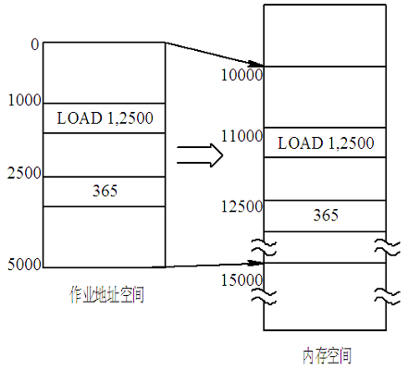
可重定位装入方式
5.1 存储管理的功能
5.1 存储管理的功能
5.1 存储管理的功能
5.1 存储管理的功能
5.1.1 内存的分配和回收
5.1.2 内存空间的共享
5.1.3 存储保护
5.1.4 内存空间的扩充

Slide 38
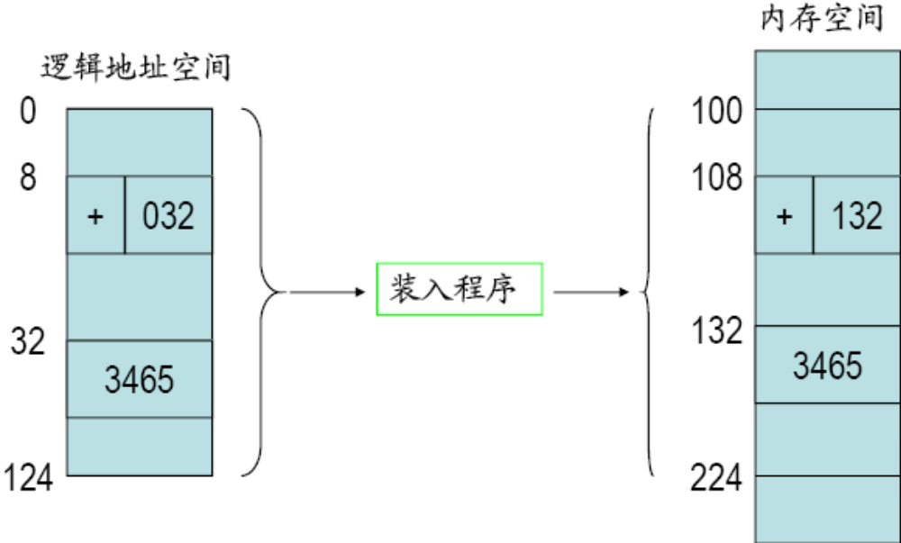
静态重定位方式
5.1 存储管理的功能
5.1 存储管理的功能
5.1 存储管理的功能
5.1 存储管理的功能
5.1.1 内存的分配和回收
5.1.2 内存空间的共享
在装入一个作业时，把作业中的指令地址和数据地址全部转换为物理地址（地址转换工作是在作业执行前集中一次完成的）在作业执行过程中就无须再进行地址转换工作
5.1.3 存储保护
5.1.4 内存空间的扩充

Slide 39
静态重定位的特点
5.1 存储管理的功能
5.1 存储管理的功能
5.1 存储管理的功能
5.1 存储管理的功能
5.1.1 内存的分配和回收
5.1.2 内存空间的共享
静态地址重定位要求所有待执行的程序必须在执行之前完成它们之间的链接，否则将无法得到正确的内存地址和内存空间。
优点：
  静态重定位不需要硬件支持，地址变换由软件完成
缺点
  静态重定位方法将程序一旦装入内存之后，就不能再移动，并且必须在程序执行之前将有关部分全部装入内存。因此这种方法无法实现虚拟存储器
  静态重定位将程序装入内存，必须占用连续的内存空间，难以做到程序与数据的共享
5.1.3 存储保护
5.1.4 内存空间的扩充

Slide 40
动态重定位
5.1 存储管理的功能
5.1 存储管理的功能
5.1 存储管理的功能
5.1 存储管理的功能
5.1.1 内存的分配和回收
5.1.2 内存空间的共享
在装入作业时，不立即进行地址转换，而是直接把作业装入到分配的主存区域
  在作业执行过程中，每执行一条指令时都由硬件的地址转换机构将指令中的逻辑地址转换成物理地址
  这种方式的地址转换是在作业执行时动态完成的，故称为“动态重定位”
5.1.3 存储保护
5.1.4 内存空间的扩充

Slide 41
动态地址重定位的硬件支持
5.1 存储管理的功能
5.1 存储管理的功能
5.1 存储管理的功能
5.1 存储管理的功能
5.1.1 内存的分配和回收
5.1.2 内存空间的共享
地址重定位机构需要一个或多个基地址寄存器BR和一个或多个程序逻辑地址寄存器VR
指令或数据的物理地址MA与逻辑地址的关系为：
  MA=(BR)+(VR)
  其中，(BR)与(VR)表示寄存器BR与VR中的内容
5.1.3 存储保护
5.1.4 内存空间的扩充

Slide 42
动态地址重定位的过程
5.1 存储管理的功能
5.1 存储管理的功能
5.1 存储管理的功能
5.1 存储管理的功能
5.1.1 内存的分配和回收
5.1.2 内存空间的共享
(1) 设置基地址寄存器BR，逻辑地址寄存器VR
(2) 将程序装入内存，且将其占用的内存区首地址送BR中。
(3) 在程序执行过程中，将所要访问的逻辑地址送入VR中。
(4) 地址变换机构把VR和BR的内容相加，得到实际访问的物理地址。
5.1.3 存储保护
5.1.4 内存空间的扩充

Slide 43
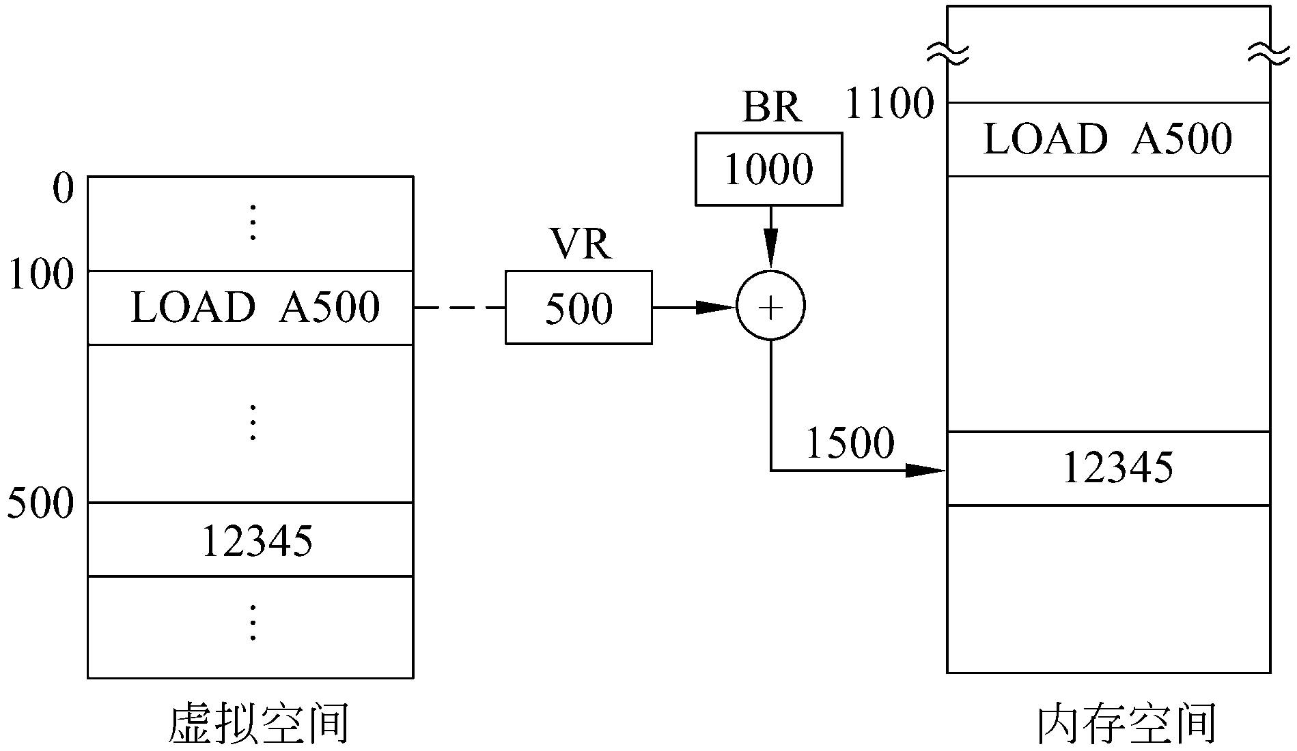
动态地址重定位过程图示
5.1 存储管理的功能
5.1 存储管理的功能
5.1 存储管理的功能
5.1 存储管理的功能
5.1.1 内存的分配和回收
5.1.2 内存空间的共享
5.1.3 存储保护
5.1.4 内存空间的扩充

Slide 44
动态重定位的优点
5.1 存储管理的功能
5.1 存储管理的功能
5.1 存储管理的功能
5.1 存储管理的功能
5.1.1 内存的分配和回收
5.1.2 内存空间的共享
动态重定位的主要优点有：
  可以对内存进行非连续分配。对于同一进程的各分散程序段，只要把各程序段的首地址统一存放在不同的BR中，就可由地址变换机构得到正确的内存地址。
  动态重定位提供了实现虚拟存储器的基础。
  有利于程序段的共享
缺点：需要硬件配合， OS实现较复杂
5.1.3 存储保护
5.1.4 内存空间的扩充
BACK

Slide 45
内外存数据传输的控制
5.1 存储管理的功能
5.1 存储管理的功能
5.1 存储管理的功能
5.1 存储管理的功能
5.1.1 内存的分配和回收
5.1.2 内存空间的共享
要实现内存扩充，在程序执行过程中，内存和外存之间必须经常地交换数据。控制内存和外存之间的数据流动的方式
  （1）把即将执行的程序和数据段调入内存；
  （2）把处于等待状态的程序、数据段调出内存
5.1.3 存储保护
5.1.4 内存空间的扩充

Slide 46
控制方法分类
5.1 存储管理的功能
5.1 存储管理的功能
5.1 存储管理的功能
5.1 存储管理的功能
5.1.1 内存的分配和回收
5.1.2 内存空间的共享
用户程序自己控制
  覆盖(overlay)
操作系统控制
  交换(swapping)
  请求调入（on demand）方式和预调入方式（on prefetch）
5.1.3 存储保护
5.1.4 内存空间的扩充

Slide 47
覆盖技术(overlay)
5.1 存储管理的功能
5.1 存储管理的功能
5.1 存储管理的功能
5.1 存储管理的功能
5.1.1 内存的分配和回收
5.1.2 内存空间的共享
一个程序的几个代码段或数据段，按照时间先后来占用公共的内存空间
  将程序的必要部分（常用功能）的代码和数据常驻内存；
  可选部分（不常用功能）在其他程序模块中实现，平时存放在外存中（覆盖文件），在需要用到时才装入到内存；
  不存在调用关系的模块不必同时装入到内存，从而可以相互覆盖
  用户指定各程序段调入内存的先后次序，以及内存中可以覆盖的程序段位置
5.1.3 存储保护
5.1.4 内存空间的扩充

Slide 48
覆盖技术的特点
5.1 存储管理的功能
5.1 存储管理的功能
5.1 存储管理的功能
5.1 存储管理的功能
5.1.1 内存的分配和回收
5.1.2 内存空间的共享
用于早期的操作系统
用户负担大
程序段不能过长（受内存容量显示）
不能用来实现虚拟存储器
5.1.3 存储保护
5.1.4 内存空间的扩充

Slide 49
交换方式(swapping)
5.1 存储管理的功能
5.1 存储管理的功能
5.1 存储管理的功能
5.1 存储管理的功能
5.1.1 内存的分配和回收
5.1.2 内存空间的共享
交换方式
  包括换进与换出
  由操作系统把那些在内存中处于等待状态的进程换出内存
  以及把那些等待事件已经发生，处于就绪态的进程换入内存，以及那些即将执行的程序数据调入内存
特点
  一般不进行部分交换
  不能按照执行的需要而交换程序段
  不能用来实现虚拟存储
5.1.3 存储保护
5.1.4 内存空间的扩充

Slide 50
调入方式
5.1 存储管理的功能
5.1 存储管理的功能
5.1 存储管理的功能
5.1 存储管理的功能
5.1.1 内存的分配和回收
5.1.2 内存空间的共享
请求调入方式
  在程序执行时，如访问的程序段或数据段不在内存中，则操作系统自动地从外存将有关程序、数据调入内存
预调入方式
  由OS预测在不远的将来会访问到的那些程序、数据部分，并在他们被访问之前由系统选择适当的时机将它们调入内存的方法
适合实现虚拟存储器
5.1.3 存储保护
5.1.4 内存空间的扩充
BACK

Slide 51
内容安排
5.1 存储管理的功能
5.2 分区存储管理
5.3 覆盖与交换技术
5.4 页式管理
5.5 段页式管理
5.6 局部性原理和抖动问题

Slide 52
存储器管理方式
5.1 存储管理的功能
5.1 存储管理的功能
5.1 存储管理的功能
5.1 存储管理的功能
5.2 分区存储管理
连续分配方式：指为一个系统或用户程序分配一个连续的空间，主要有：
  单一连续区管理方式；
  分区管理方式，是一种可用于多道程序的一种较简单的存储管理方式，又分固定分区方式和可变分区方式。
离散分配方式：为了减少因连续分配所产生的碎片，提高内存的利用率产生了离散分配方式，它可将一个用户程序离散地分配到内存中的多个不相连接的区域中。其方式有：
  a. 分页存储管理方式；
  b. 分段存储管理方式；
  c. 段页式存储管理方式。

Slide 53
存储器管理方式
5.1 存储管理的功能
5.1 存储管理的功能
5.1 存储管理的功能
5.1 存储管理的功能
5.1 存储管理的功能
5.1 存储管理的功能
5.1 存储管理的功能
5.1 存储管理的功能
5.1.1 内存的分配和回收
5.2 分区存储管理
5.1.2 内存空间的共享
虚拟存储管理方式：为了满足用户对内存的需要，进一步提高内存利用率，又形成了一种虚拟存储管理方式。其方式有：
  a. 请求分页管理方式；
  b. 请求分段管理方式；
  c. 请求段页式管理方式
5.1.3 存储保护
5.1.4 内存空间的扩充

Slide 54
存储管理方式一览表
单一连续区管理方式
固定分区
可变分区（动态分区）
连续存储方式（实存）
分页
分段
段页式
存储方式
实存
离散
虚拟页式（请求分页管理方式）
虚拟段式（请求分段管理方式）
虚拟段页式（请求段页式管理方式）
虚存

Slide 55
连续分配方式（分区存储）
5.1 存储管理的功能
5.1 存储管理的功能
5.1 存储管理的功能
5.1 存储管理的功能
5.1 存储管理的功能
5.1 存储管理的功能
5.1 存储管理的功能
5.1 存储管理的功能
5.1 存储管理的功能
5.1 存储管理的功能
5.1 存储管理的功能
5.1 存储管理的功能
5.1.1 内存的分配和回收
5.2 分区存储管理
5.1.2 内存空间的共享
5.1.2 内存空间的共享
分区存储管理是把主存储器中的用户区分成若干个连续区进行管理，每个连续区中可装入一个作业。
多道程序系统一般都采用多个分区的存储管理，具体可分为固定分区和可变分区两种方式
5.1.3 存储保护
5.1.3 存储保护
5.1.4 内存空间的扩充

Slide 56
固定分区分配
5.1 存储管理的功能
5.1 存储管理的功能
5.1 存储管理的功能
5.1 存储管理的功能
5.1 存储管理的功能
5.1 存储管理的功能
5.1 存储管理的功能
5.1 存储管理的功能
5.1 存储管理的功能
5.1 存储管理的功能
5.1 存储管理的功能
5.1 存储管理的功能
5.2 分区存储管理
5.1.1 内存的分配和回收
5.1.2 内存空间的共享
5.1.2 内存空间的共享
5.2.1 固定分区法
固定分区就是把内存划分为若干个分区
  每个分区的地址是连续的
  分区的大小和分区的总数由计算机的操作员或者由操作系统启动时给出，一旦确定，在系统运行过程中，每个分区的大小和分区总数都固定不变
5.1.3 存储保护
5.1.3 存储保护
5.1.4 内存空间的扩充

Slide 57
固定式分区管理
5.1 存储管理的功能
5.1 存储管理的功能
5.1 存储管理的功能
5.1 存储管理的功能
5.1 存储管理的功能
5.1 存储管理的功能
5.1 存储管理的功能
5.1 存储管理的功能
5.1 存储管理的功能
5.1 存储管理的功能
5.1 存储管理的功能
5.1 存储管理的功能
5.1 存储管理的功能
5.1 存储管理的功能
5.1 存储管理的功能
5.1 存储管理的功能
5.1 存储管理的功能
5.1 存储管理的功能
5.1 存储管理的功能
5.1 存储管理的功能
5.2 分区存储管理
5.1.1 内存的分配和回收
5.1.1 内存的分配和回收
5.1.2 内存空间的共享
5.1.2 内存空间的共享
5.1.2 内存空间的共享
5.1.2 内存空间的共享
5.2.1 固定分区法
固定式分区管理是通过数据结构——分区说明表来实现的
  分区说明表中的每个表目(一行为一个表目，每个表目记载一个分区的特性)由若干栏组成，包括分区号、分区大小、起始地址和使用状态(已分配用1表示，空闲用0表示)。
例如：早期IBM的OS/360 MFT（具有固定任务数的多道程序系统）采用了这种固定分区的方法，目前几乎不再使用
5.1.3 存储保护
5.1.3 存储保护
5.1.3 存储保护
5.1.3 存储保护
5.1.4 内存空间的扩充
5.1.4 内存空间的扩充

Slide 58
固定分区分配
5.1 存储管理的功能
5.1 存储管理的功能
5.1 存储管理的功能
5.1 存储管理的功能
5.1 存储管理的功能
5.1 存储管理的功能
5.1 存储管理的功能
5.1 存储管理的功能
5.1 存储管理的功能
5.1 存储管理的功能
5.1 存储管理的功能
5.1 存储管理的功能
5.1 存储管理的功能
5.1 存储管理的功能
5.1 存储管理的功能
5.1 存储管理的功能
5.1 存储管理的功能
5.1 存储管理的功能
5.1 存储管理的功能
5.1 存储管理的功能
5.2 分区存储管理
5.1.1 内存的分配和回收
5.1.1 内存的分配和回收
5.1.2 内存空间的共享
5.1.2 内存空间的共享
5.1.2 内存空间的共享
5.1.2 内存空间的共享
5.2.1 固定分区法
分区大小相等：只适合于多个相同程序的并发执行（处理多个类型相同的对象）。
分区大小不等：多个小分区、适量的中等分区、少量的大分区。根据程序的大小，分配当前空闲的、适当大小的分区
5.1.3 存储保护
5.1.3 存储保护
5.1.3 存储保护
5.1.3 存储保护
5.1.4 内存空间的扩充
5.1.4 内存空间的扩充

Slide 59
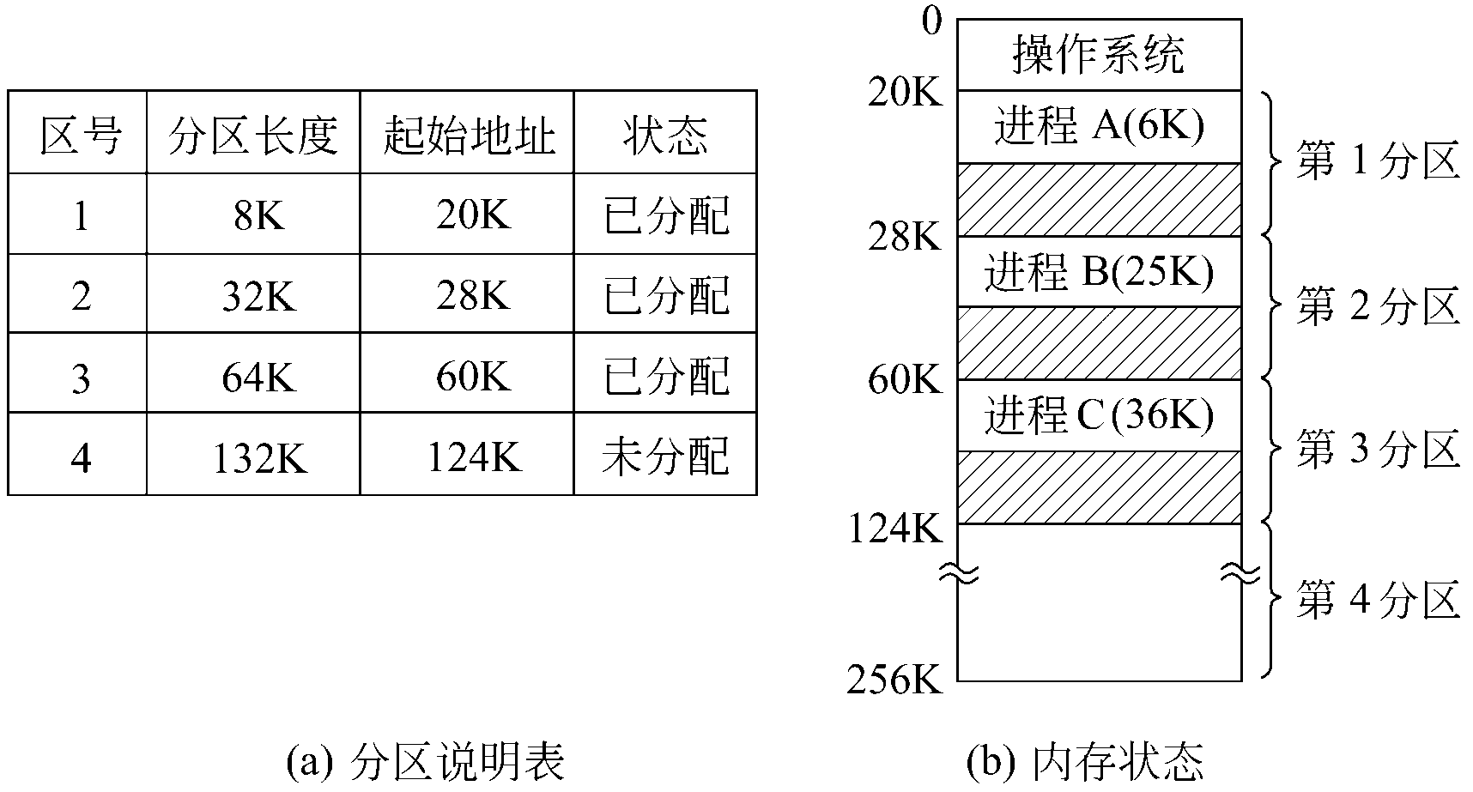
固定分区示例
5.1 存储管理的功能
5.1 存储管理的功能
5.1 存储管理的功能
5.1 存储管理的功能
5.1 存储管理的功能
5.1 存储管理的功能
5.1 存储管理的功能
5.1 存储管理的功能
5.1 存储管理的功能
5.1 存储管理的功能
5.1 存储管理的功能
5.1 存储管理的功能
5.2 分区存储管理
5.1.1 内存的分配和回收
5.1.2 内存空间的共享
5.1.2 内存空间的共享
5.2.1 固定分区法
某系统的内存容量为256K，操作系统占用低地址的20K，其余空间划分成4个固定大小的分区
5.1.3 存储保护
5.1.3 存储保护
5.1.4 内存空间的扩充

Slide 60
分区的分配和回收
5.1 存储管理的功能
5.1 存储管理的功能
5.1 存储管理的功能
5.1 存储管理的功能
5.1 存储管理的功能
5.1 存储管理的功能
5.1 存储管理的功能
5.1 存储管理的功能
5.1 存储管理的功能
5.1 存储管理的功能
5.1 存储管理的功能
5.1 存储管理的功能
5.2 分区存储管理
5.1.1 内存的分配和回收
5.1.2 内存空间的共享
5.1.2 内存空间的共享
5.2.1 固定分区法
固定式分区管理采用的分配策略是：依次查找分区说明表中的各个表目，将分区大小满足作业请求容量并且使用状态为空闲的分区分配给该作业
作业运行完毕后，将释放的分区收回,分区使用状态置为空闲
5.1.3 存储保护
5.1.3 存储保护
5.1.4 内存空间的扩充

Slide 61
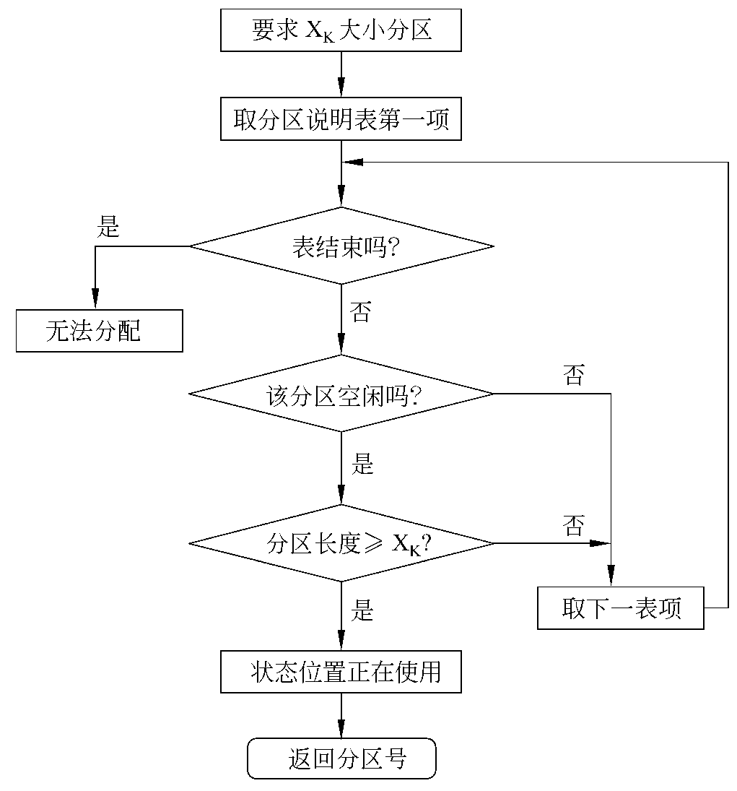
分配流程
5.1 存储管理的功能
5.1 存储管理的功能
5.1 存储管理的功能
5.1 存储管理的功能
5.1 存储管理的功能
5.1 存储管理的功能
5.1 存储管理的功能
5.1 存储管理的功能
5.1 存储管理的功能
5.1 存储管理的功能
5.1 存储管理的功能
5.1 存储管理的功能
5.2 分区存储管理
5.1.1 内存的分配和回收
5.1.2 内存空间的共享
5.1.2 内存空间的共享
5.2.1 固定分区法
5.1.3 存储保护
5.1.3 存储保护
5.1.4 内存空间的扩充

Slide 62
固定分区分配的性能分析
5.1 存储管理的功能
5.1 存储管理的功能
5.1 存储管理的功能
5.1 存储管理的功能
5.1 存储管理的功能
5.1 存储管理的功能
5.1 存储管理的功能
5.1 存储管理的功能
5.1 存储管理的功能
5.1 存储管理的功能
5.1 存储管理的功能
5.1 存储管理的功能
5.2 分区存储管理
5.1.1 内存的分配和回收
5.1.2 内存空间的共享
5.1.2 内存空间的共享
5.2.1 固定分区法
在作业大小和出现频率均已知的情况下，固定分区是合适的。在这种情况下分区的大小选择与作业大小相当，这样内存的使用效率较高。
但是若作业的大小和出现的频率不知道时，势必造成分区的大小和作业的大小相差甚远，这样就会造成存储空间的浪费，从而影响整个系统的效率
5.1.3 存储保护
5.1.3 存储保护
5.1.4 内存空间的扩充

Slide 63
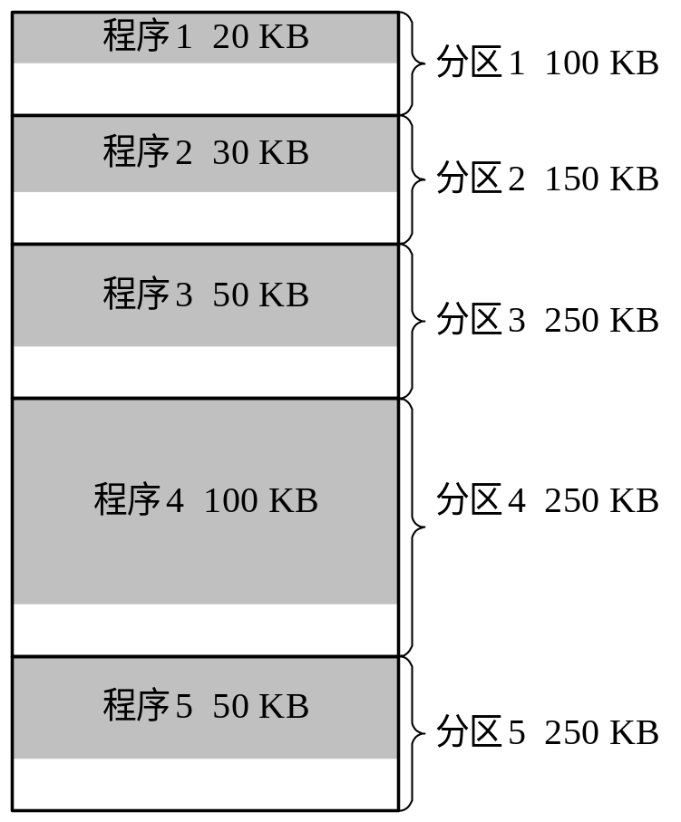
固定分区分配的特点
5.1 存储管理的功能
5.1 存储管理的功能
5.1 存储管理的功能
5.1 存储管理的功能
5.1 存储管理的功能
5.1 存储管理的功能
5.1 存储管理的功能
5.1 存储管理的功能
5.1 存储管理的功能
5.1 存储管理的功能
5.1 存储管理的功能
5.1 存储管理的功能
5.2 分区存储管理
5.1.1 内存的分配和回收
5.1.2 内存空间的共享
5.1.2 内存空间的共享
5.2.1 固定分区法
优点：易于实现，开销小。
缺点：
  内存碎片造成浪费
  分区总数固定，限制了并发执行的程序数目
5.1.3 存储保护
5.1.3 存储保护
5.1.4 内存空间的扩充
内存利用率25%

Slide 64
动态分区分配
5.1 存储管理的功能
5.1 存储管理的功能
5.1 存储管理的功能
5.1 存储管理的功能
5.1 存储管理的功能
5.1 存储管理的功能
5.1 存储管理的功能
5.1 存储管理的功能
5.1 存储管理的功能
5.1 存储管理的功能
5.1 存储管理的功能
5.1 存储管理的功能
5.2 分区存储管理
5.1.1 内存的分配和回收
5.1.2 内存空间的共享
5.1.2 内存空间的共享
5.2.1 固定分区法
动态分区分配是指在系统运行的过程中建立分区
  使分区的大小刚好与作业的大小相等
  这种存储管理的方法解决了固定分区严重浪费内存的问题，是一种较为实用的存储管理方法
5.1.3 存储保护
5.1.3 存储保护
5.2.2 动态分区法
5.1.4 内存空间的扩充

Slide 65
动态分区与静态分区的区别
5.1 存储管理的功能
5.1 存储管理的功能
5.1 存储管理的功能
5.1 存储管理的功能
5.1 存储管理的功能
5.1 存储管理的功能
5.1 存储管理的功能
5.1 存储管理的功能
5.1 存储管理的功能
5.1 存储管理的功能
5.1 存储管理的功能
5.1 存储管理的功能
5.1 存储管理的功能
5.1 存储管理的功能
5.1 存储管理的功能
5.1 存储管理的功能
5.1 存储管理的功能
5.1 存储管理的功能
5.1 存储管理的功能
5.1 存储管理的功能
5.1 存储管理的功能
5.1 存储管理的功能
5.1 存储管理的功能
5.1 存储管理的功能
5.2 分区存储管理
5.2 分区存储管理
5.1.1 内存的分配和回收
5.1.1 内存的分配和回收
5.1.2 内存空间的共享
5.1.2 内存空间的共享
5.1.2 内存空间的共享
5.1.2 内存空间的共享
5.2.1 固定分区法
5.2.1 固定分区法
(1)分区建立时刻：可变式分区的分区建立不是在系统初启时，而是在系统运行过程中，在作业装入时动态建立；
(2)分区的大小：不是事先设定的，而是根据作业对内存的需求量而分配的；
(3)分区的个数：是变化不定的
5.1.3 存储保护
5.1.3 存储保护
5.1.3 存储保护
5.1.3 存储保护
5.2.2 动态分区法
5.1.4 内存空间的扩充
5.1.4 内存空间的扩充

Slide 66
动态分区分配中内存的状态
5.1 存储管理的功能
5.1 存储管理的功能
5.1 存储管理的功能
5.1 存储管理的功能
5.1 存储管理的功能
5.1 存储管理的功能
5.1 存储管理的功能
5.1 存储管理的功能
5.1 存储管理的功能
5.1 存储管理的功能
5.1 存储管理的功能
5.1 存储管理的功能
5.2 分区存储管理
5.1.1 内存的分配和回收
5.1.2 内存空间的共享
5.1.2 内存空间的共享
5.2.1 固定分区法
系统初启时，除OS系统区外，所有用户区内存空间为一个空闲区、当有作业申请时，则从空闲区划出一个与作业需求量相适应的分区进行分配。
作业结束时，收回释放的分区，若与该分区邻接的是空闲区，则应合并为一个大的空闲区，随着一系列的分配与回收，内存会形成若干占用区和空闲区交错的布局
动态分区分配主要需要克服“碎片”问题
5.1.3 存储保护
5.1.3 存储保护
5.2.2 动态分区法
5.1.4 内存空间的扩充

Slide 67
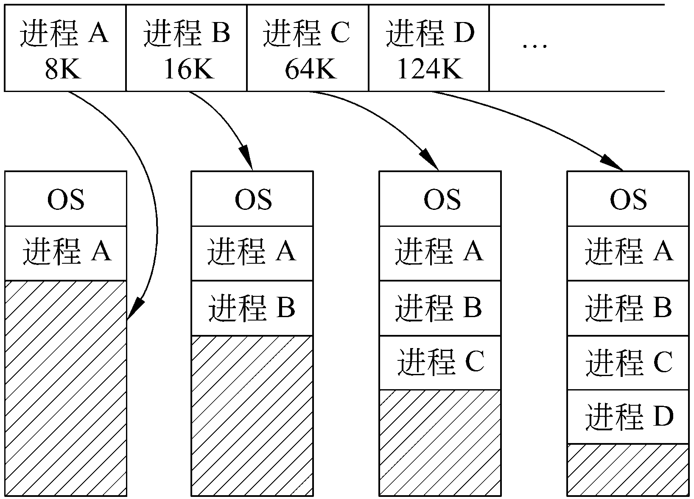
内存分配过程（1/2）
5.1 存储管理的功能
5.1 存储管理的功能
5.1 存储管理的功能
5.1 存储管理的功能
5.1 存储管理的功能
5.1 存储管理的功能
5.1 存储管理的功能
5.1 存储管理的功能
5.1 存储管理的功能
5.1 存储管理的功能
5.1 存储管理的功能
5.1 存储管理的功能
5.2 分区存储管理
5.1.1 内存的分配和回收
5.1.2 内存空间的共享
5.1.2 内存空间的共享
5.2.1 固定分区法
5.1.3 存储保护
5.1.3 存储保护
5.2.2 动态分区法
5.1.4 内存空间的扩充

Slide 68
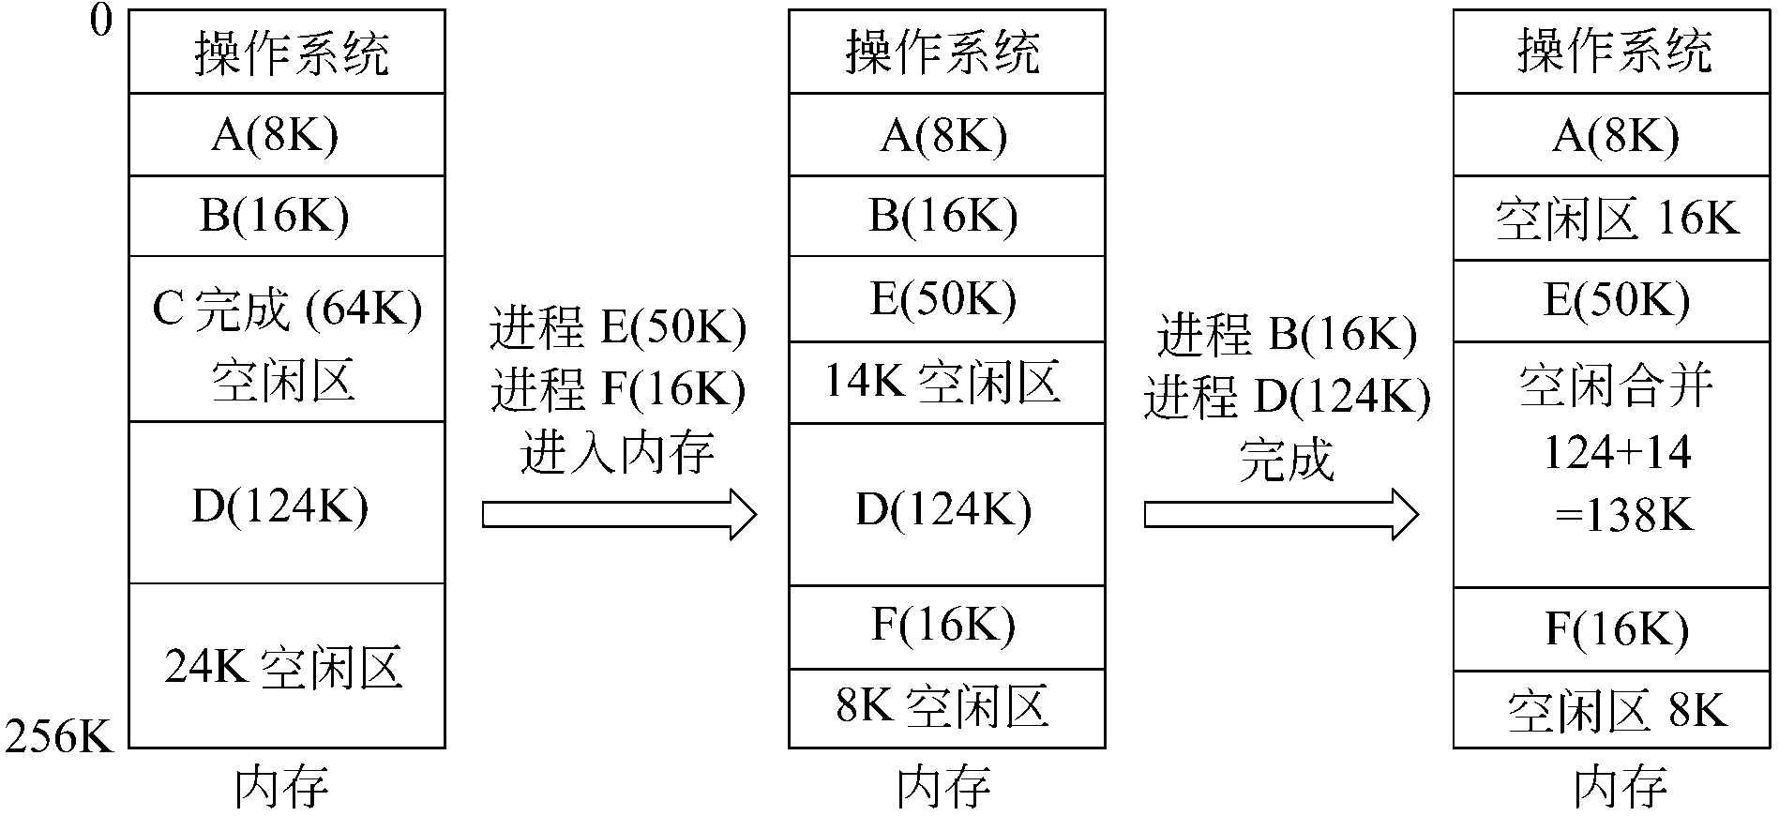
内存分配过程(2/2)
5.1 存储管理的功能
5.1 存储管理的功能
5.1 存储管理的功能
5.1 存储管理的功能
5.1 存储管理的功能
5.1 存储管理的功能
5.1 存储管理的功能
5.1 存储管理的功能
5.1 存储管理的功能
5.1 存储管理的功能
5.1 存储管理的功能
5.1 存储管理的功能
5.2 分区存储管理
5.1.1 内存的分配和回收
5.1.2 内存空间的共享
5.1.2 内存空间的共享
5.2.1 固定分区法
进程E(需要内存50K),进程F(需要内存16K)
5.1.3 存储保护
5.1.3 存储保护
5.2.2 动态分区法
5.1.4 内存空间的扩充

Slide 69
实现动态分区需要的数据结构
5.1 存储管理的功能
5.1 存储管理的功能
5.1 存储管理的功能
5.1 存储管理的功能
5.1 存储管理的功能
5.1 存储管理的功能
5.1 存储管理的功能
5.1 存储管理的功能
5.1 存储管理的功能
5.1 存储管理的功能
5.1 存储管理的功能
5.1 存储管理的功能
5.2 分区存储管理
5.1.1 内存的分配和回收
5.1.2 内存空间的共享
5.1.2 内存空间的共享
5.2.1 固定分区法
在动态分区存储管理中，要有相应的数据结构来登记空闲分区的说明信息，不同系统根据设计要求采用不同的结构。常用的有可用表和自由链。
可用表的每个表目记录一个空闲区，主要参数包括区号、长度和起始地址。采用表格结构，管理过程比较简单，但表的大小难以确定，并且要占用一部分内存。
自由链则是利用每个内存空闲区的头几个单元存放本空闲区的大小及下个空闲区的起始地址，从而把所有的空闲区链接起来。然后系统再设置一首指针指向第一空闲区，管理程序就可通过该指针查到所有的空闲区。采用自由链法管理空闲区，查找时要比可用表困难，但不必占用额外的内存区。
系统还要设置了请求表，其表目描述了请求内存资源的作业或进程号以及所请求的内存大小
5.1.3 存储保护
5.1.3 存储保护
5.2.2 动态分区法
5.1.4 内存空间的扩充

Slide 70
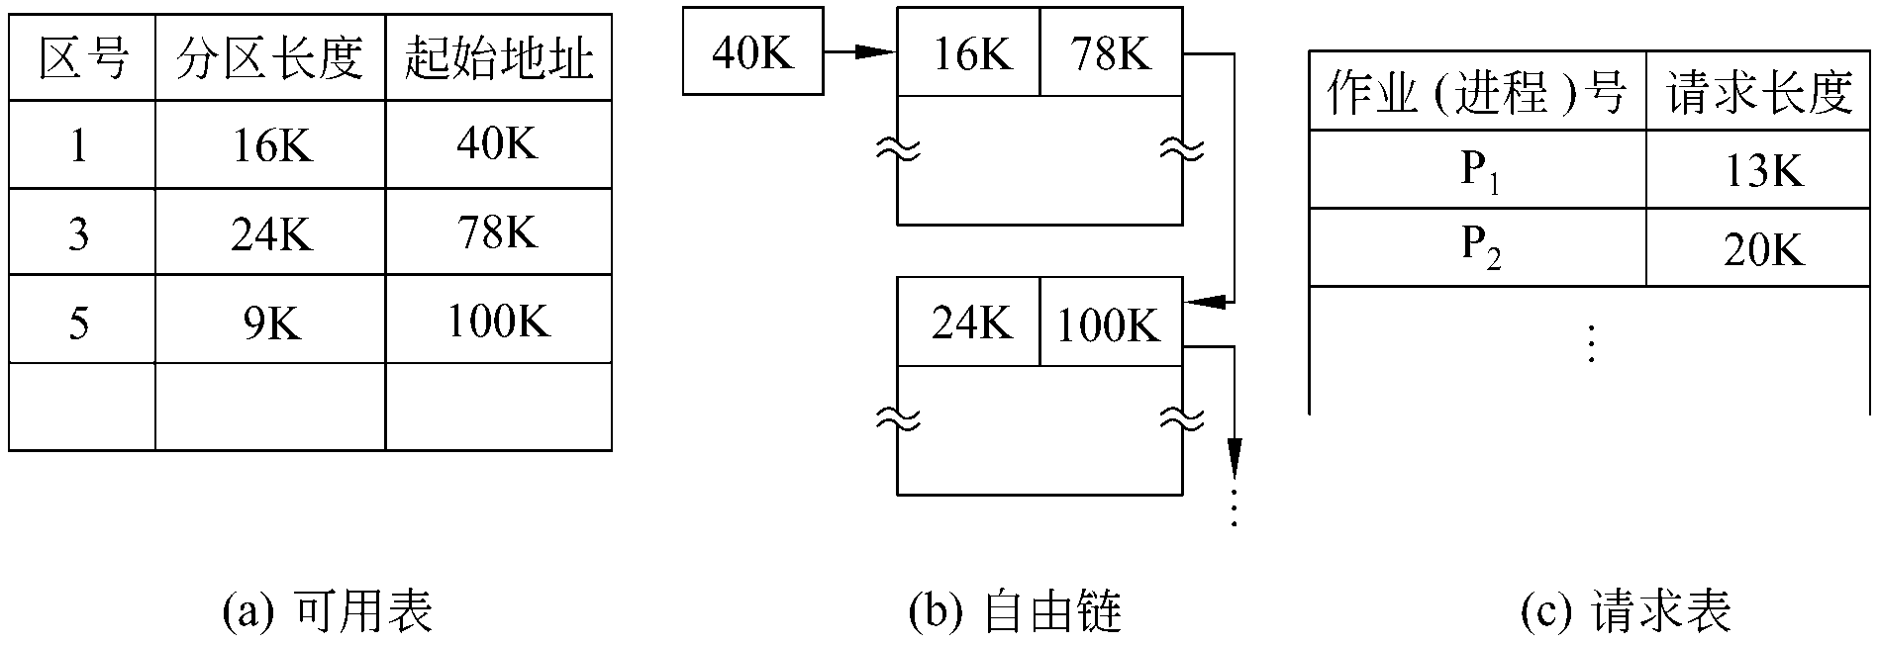
实现动态分区数据结构示例
5.1 存储管理的功能
5.1 存储管理的功能
5.1 存储管理的功能
5.1 存储管理的功能
5.1 存储管理的功能
5.1 存储管理的功能
5.1 存储管理的功能
5.1 存储管理的功能
5.1 存储管理的功能
5.1 存储管理的功能
5.1 存储管理的功能
5.1 存储管理的功能
5.2 分区存储管理
5.1.1 内存的分配和回收
5.1.2 内存空间的共享
5.1.2 内存空间的共享
5.2.1 固定分区法
5.1.3 存储保护
5.1.3 存储保护
5.2.2 动态分区法
5.1.4 内存空间的扩充

Slide 71
动态分区时的分配与回收
5.1 存储管理的功能
5.1 存储管理的功能
5.1 存储管理的功能
5.1 存储管理的功能
5.1 存储管理的功能
5.1 存储管理的功能
5.1 存储管理的功能
5.1 存储管理的功能
5.1 存储管理的功能
5.1 存储管理的功能
5.1 存储管理的功能
5.1 存储管理的功能
5.2 分区存储管理
5.1.1 内存的分配和回收
5.1.2 内存空间的共享
5.1.2 内存空间的共享
5.2.1 固定分区法
1)对于请求表中的要求内存长度，分配程序从可用表或自由链中寻找出合适的空闲区。
(2)分配空闲区之后，更新可用表或自由链。
(3)进程或作业释放内存资源时，和相邻的空闲区进行链接合并，更新可用表或自由链
5.1.3 存储保护
5.1.3 存储保护
5.2.2 动态分区法
5.1.4 内存空间的扩充

Slide 72
动态分区的分配
5.1 存储管理的功能
5.1 存储管理的功能
5.1 存储管理的功能
5.1 存储管理的功能
5.1 存储管理的功能
5.1 存储管理的功能
5.1 存储管理的功能
5.1 存储管理的功能
5.1 存储管理的功能
5.1 存储管理的功能
5.1 存储管理的功能
5.1 存储管理的功能
5.2 分区存储管理
5.1.1 内存的分配和回收
5.1.2 内存空间的共享
5.1.2 内存空间的共享
5.2.1 固定分区法
在采用分区存储管理的系统中，系统初启后，除操作系统占用一个分区外，其余存储区为一个大的空闲区。
分区的分配是指系统根据用户的请求，在可用表或自由链中寻找一个满足用户要求的空闲分区，把这个空闲分区分配给用户。
以可用表为例，当用户要求一个大小为SIZE的存储空间时，系统查询可用表，找一个大于或等于SIZE的空闲区
5.1.3 存储保护
5.1.3 存储保护
5.2.2 动态分区法
5.1.4 内存空间的扩充

Slide 73
分配时的三种情况(1/2)
5.1 存储管理的功能
5.1 存储管理的功能
5.1 存储管理的功能
5.1 存储管理的功能
5.1 存储管理的功能
5.1 存储管理的功能
5.1 存储管理的功能
5.1 存储管理的功能
5.1 存储管理的功能
5.1 存储管理的功能
5.1 存储管理的功能
5.1 存储管理的功能
5.2 分区存储管理
5.1.1 内存的分配和回收
5.1.2 内存空间的共享
5.1.2 内存空间的共享
5.2.1 固定分区法
一是系统中无满足要求的空闲分区，则分配失败。
二是空闲区大小与SIZE相等，则修改可用表相应表目，向用户返回该空闲分区首址，表示此空闲分区已分给了要求的用户
5.1.3 存储保护
5.1.3 存储保护
5.2.2 动态分区法
5.1.4 内存空间的扩充

Slide 74
分配时的三种情况
5.1 存储管理的功能
5.1 存储管理的功能
5.1 存储管理的功能
5.1 存储管理的功能
5.1 存储管理的功能
5.1 存储管理的功能
5.1 存储管理的功能
5.1 存储管理的功能
5.1 存储管理的功能
5.1 存储管理的功能
5.1 存储管理的功能
5.1 存储管理的功能
5.2 分区存储管理
5.1.1 内存的分配和回收
5.1.2 内存空间的共享
5.1.2 内存空间的共享
5.2.1 固定分区法
其三是空闲分区大于SIZE，这时将空闲分区一分为二。
将一个空闲分区分成二部分有两种办法：
  从空闲区的上部开始划出SIZE大小的空闲区给用户；
  从空闲区的底部开始向上划出SIZE大小的空闲区给用户。
一般常采用第二种办法，因为这样划分时，余下的部分在空闲分区表中的首地址不变，只需要修改一下大小就行了
5.1.3 存储保护
5.1.3 存储保护
5.2.2 动态分区法
5.1.4 内存空间的扩充

Slide 75
分配算法
5.1 存储管理的功能
5.1 存储管理的功能
5.1 存储管理的功能
5.1 存储管理的功能
5.1 存储管理的功能
5.1 存储管理的功能
5.1 存储管理的功能
5.1 存储管理的功能
5.1 存储管理的功能
5.1 存储管理的功能
5.1 存储管理的功能
5.1 存储管理的功能
5.2 分区存储管理
5.1.1 内存的分配和回收
5.1.2 内存空间的共享
5.1.2 内存空间的共享
5.2.1 固定分区法
最先适应法
最佳适应法
最坏适应法
5.1.3 存储保护
5.1.3 存储保护
5.2.2 动态分区法
5.1.4 内存空间的扩充

Slide 76
最先适应法(first-fit)
5.1 存储管理的功能
5.1 存储管理的功能
5.1 存储管理的功能
5.1 存储管理的功能
5.1 存储管理的功能
5.1 存储管理的功能
5.1 存储管理的功能
5.1 存储管理的功能
5.1 存储管理的功能
5.1 存储管理的功能
5.1 存储管理的功能
5.1 存储管理的功能
5.2 分区存储管理
5.1.1 内存的分配和回收
5.1.2 内存空间的共享
5.1.2 内存空间的共享
5.2.1 固定分区法
要求空闲分区按首址递增的次序组织可用表或自由链。
分配：当进程申请大小为SIZE的内存时，系统从可用表的第一个表目开始查询，直到找到等于或大于SIZE的空闲区。从该区中划出大小为SIZE的分区分配给进程，余下的部分仍作为一个空闲区留在可用表中
5.1.3 存储保护
5.1.3 存储保护
5.2.2 动态分区法
5.1.4 内存空间的扩充

Slide 77
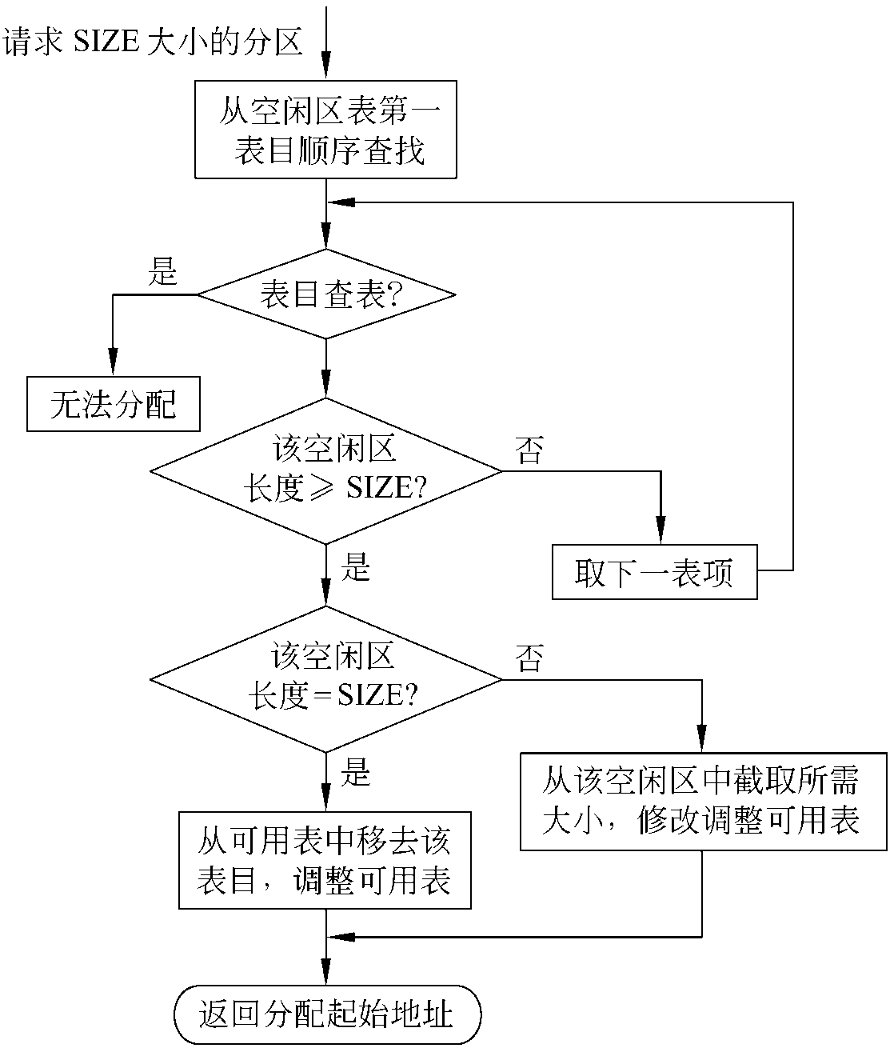
最先适应法(first-fit)图示
5.1 存储管理的功能
5.1 存储管理的功能
5.1 存储管理的功能
5.1 存储管理的功能
5.1 存储管理的功能
5.1 存储管理的功能
5.1 存储管理的功能
5.1 存储管理的功能
5.1 存储管理的功能
5.1 存储管理的功能
5.1 存储管理的功能
5.1 存储管理的功能
5.2 分区存储管理
5.1.1 内存的分配和回收
5.1.2 内存空间的共享
5.1.2 内存空间的共享
5.2.1 固定分区法
5.1.3 存储保护
5.1.3 存储保护
5.2.2 动态分区法
5.1.4 内存空间的扩充

Slide 78
最先适应法(first-fit)
5.1 存储管理的功能
5.1 存储管理的功能
5.1 存储管理的功能
5.1 存储管理的功能
5.1 存储管理的功能
5.1 存储管理的功能
5.1 存储管理的功能
5.1 存储管理的功能
5.1 存储管理的功能
5.1 存储管理的功能
5.1 存储管理的功能
5.1 存储管理的功能
5.2 分区存储管理
5.1.1 内存的分配和回收
5.1.2 内存空间的共享
5.1.2 内存空间的共享
5.2.1 固定分区法
回收：按释放区的首址，查询可用表，若有与释放区相邻的空闲区，则合并到相邻的空闲区中，并修改该区的大小和首址，否则，把释放区作为一个空闲区，将其大小和首址按照首地址大小递增的顺序插入到可用表的适当位置。
注意：每次分配和回收后可用表或自由链都要按首址递增的次序排序
5.1.3 存储保护
5.1.3 存储保护
5.2.2 动态分区法
5.1.4 内存空间的扩充

Slide 79
最先适应法分析
5.1 存储管理的功能
5.1 存储管理的功能
5.1 存储管理的功能
5.1 存储管理的功能
5.1 存储管理的功能
5.1 存储管理的功能
5.1 存储管理的功能
5.1 存储管理的功能
5.1 存储管理的功能
5.1 存储管理的功能
5.1 存储管理的功能
5.1 存储管理的功能
5.2 分区存储管理
5.1.1 内存的分配和回收
5.1.2 内存空间的共享
5.1.2 内存空间的共享
5.2.1 固定分区法
最先适应法的优点：
  释放某一存储区时，若与空闲区相邻则合并到相邻空闲分区中去，这种情况并不改变该区在表中的位置，只要修改其大小或首址。
  这种算法是尽可能地利用低地址空间，从而保证高地址空间有较大的空闲区。
最先适应法的缺点：
  在低址部分有许多不连续的小空闲区（即碎片），碎片过多使主存空间的利用率降低
5.1.3 存储保护
5.1.3 存储保护
5.2.2 动态分区法
5.1.4 内存空间的扩充

Slide 80
最佳匹配法(best-fit)
5.1 存储管理的功能
5.1 存储管理的功能
5.1 存储管理的功能
5.1 存储管理的功能
5.1 存储管理的功能
5.1 存储管理的功能
5.1 存储管理的功能
5.1 存储管理的功能
5.1 存储管理的功能
5.1 存储管理的功能
5.1 存储管理的功能
5.1 存储管理的功能
5.2 分区存储管理
5.1.1 内存的分配和回收
5.1.2 内存空间的共享
5.1.2 内存空间的共享
5.2.1 固定分区法
搜索整个空闲区以找出满足进程要求的最小空闲区。
先使用小的空闲区，将大的空闲区留给大作业，所以它总是试图找出最接近实际需要的空闲区
5.1.3 存储保护
5.1.3 存储保护
5.2.2 动态分区法
5.1.4 内存空间的扩充

Slide 81
最佳匹配法的数据结构管理
5.1 存储管理的功能
5.1 存储管理的功能
5.1 存储管理的功能
5.1 存储管理的功能
5.1 存储管理的功能
5.1 存储管理的功能
5.1 存储管理的功能
5.1 存储管理的功能
5.1 存储管理的功能
5.1 存储管理的功能
5.1 存储管理的功能
5.1 存储管理的功能
5.2 分区存储管理
5.1.1 内存的分配和回收
5.1.2 内存空间的共享
5.1.2 内存空间的共享
5.2.1 固定分区法
空闲分区链按照分区容量递增的方式形成
  分配时从链首开始查找，这样找到的第一个大小可以满足的分区肯定是与进程申请空间大小最接近，甚至是完全吻合的分区
  平均查找次数为分区数的一半
  也就是说它是“最佳适应”的。
5.1.3 存储保护
5.1.3 存储保护
5.2.2 动态分区法
5.1.4 内存空间的扩充

Slide 82
最佳匹配算法的分配
5.1 存储管理的功能
5.1 存储管理的功能
5.1 存储管理的功能
5.1 存储管理的功能
5.1 存储管理的功能
5.1 存储管理的功能
5.1 存储管理的功能
5.1 存储管理的功能
5.1 存储管理的功能
5.1 存储管理的功能
5.1 存储管理的功能
5.1 存储管理的功能
5.2 分区存储管理
5.1.1 内存的分配和回收
5.1.2 内存空间的共享
5.1.2 内存空间的共享
5.2.1 固定分区法
当进程申请一个存储区时，系统从表头开始查找，当找到第一个满足要求的空闲区时，停止查找，并且这个空闲区是最佳的空闲区。
所谓最佳即选中的空闲区是满足要求的最小空闲区
5.1.3 存储保护
5.1.3 存储保护
5.2.2 动态分区法
5.1.4 内存空间的扩充

Slide 83
最佳匹配算法的回收
5.1 存储管理的功能
5.1 存储管理的功能
5.1 存储管理的功能
5.1 存储管理的功能
5.1 存储管理的功能
5.1 存储管理的功能
5.1 存储管理的功能
5.1 存储管理的功能
5.1 存储管理的功能
5.1 存储管理的功能
5.1 存储管理的功能
5.1 存储管理的功能
5.2 分区存储管理
5.1.1 内存的分配和回收
5.1.2 内存空间的共享
5.1.2 内存空间的共享
5.2.1 固定分区法
按释放区的首址，查询可用表（自由链），若有与释放区相邻的空闲区，则合并到相邻的空闲区中，并修改该区的大小和首址，否则，把释放区作为一个空闲区插入可用表（自由链）。
分配和回收后要对可用表（自由链）重新排序
5.1.3 存储保护
5.1.3 存储保护
5.2.2 动态分区法
5.1.4 内存空间的扩充

Slide 84
最佳匹配法的评价
5.1 存储管理的功能
5.1 存储管理的功能
5.1 存储管理的功能
5.1 存储管理的功能
5.1 存储管理的功能
5.1 存储管理的功能
5.1 存储管理的功能
5.1 存储管理的功能
5.1 存储管理的功能
5.1 存储管理的功能
5.1 存储管理的功能
5.1 存储管理的功能
5.2 分区存储管理
5.1.1 内存的分配和回收
5.1.2 内存空间的共享
5.1.2 内存空间的共享
5.2.1 固定分区法
优点
  在系统中若存在一个与申请分区大小相等的空闲区，必定会被选中，而最先适应法则不一定
  若系统中不存在与申请分区大小相等的空闲区，则选中的空闲区是满足要求的最小空闲区，而不致于毁掉较大的空闲区
缺点
  空闲区的大小一般与申请分区大小不相等，因此将其一分为二，留下来的空闲区一般情况下是很小的以致无法使用。随着时间的推移，系统中的小空闲区会越来越多，从而造成存储区的大量浪费
5.1.3 存储保护
5.1.3 存储保护
5.2.2 动态分区法
5.1.4 内存空间的扩充

Slide 85
最坏适应法（worst-fit）
5.1 存储管理的功能
5.1 存储管理的功能
5.1 存储管理的功能
5.1 存储管理的功能
5.1 存储管理的功能
5.1 存储管理的功能
5.1 存储管理的功能
5.1 存储管理的功能
5.1 存储管理的功能
5.1 存储管理的功能
5.1 存储管理的功能
5.1 存储管理的功能
5.2 分区存储管理
5.1.1 内存的分配和回收
5.1.2 内存空间的共享
5.1.2 内存空间的共享
5.2.1 固定分区法
要求空闲区按大小递减的顺序组织可用表（或自由链）
5.1.3 存储保护
5.1.3 存储保护
5.2.2 动态分区法
5.1.4 内存空间的扩充

Slide 86
最坏适应法（worst-fit）的分配
5.1 存储管理的功能
5.1 存储管理的功能
5.1 存储管理的功能
5.1 存储管理的功能
5.1 存储管理的功能
5.1 存储管理的功能
5.1 存储管理的功能
5.1 存储管理的功能
5.1 存储管理的功能
5.1 存储管理的功能
5.1 存储管理的功能
5.1 存储管理的功能
5.2 分区存储管理
5.1.1 内存的分配和回收
5.1.2 内存空间的共享
5.1.2 内存空间的共享
5.2.1 固定分区法
进程申请一个大小为SIZE的存储区时，总是检查可用表的第一个空闲区的大小是否大于或等于SIZE
  若空闲区小于SIZE，则分配失败；
  否则从空闲区中分配大小为SIZE的存储区给用户，然后修改和调整可用表或自由链
5.1.3 存储保护
5.1.3 存储保护
5.2.2 动态分区法
5.1.4 内存空间的扩充

Slide 87
最坏适应法（worst-fit）的回收
5.1 存储管理的功能
5.1 存储管理的功能
5.1 存储管理的功能
5.1 存储管理的功能
5.1 存储管理的功能
5.1 存储管理的功能
5.1 存储管理的功能
5.1 存储管理的功能
5.1 存储管理的功能
5.1 存储管理的功能
5.1 存储管理的功能
5.1 存储管理的功能
5.2 分区存储管理
5.1.1 内存的分配和回收
5.1.2 内存空间的共享
5.1.2 内存空间的共享
5.2.1 固定分区法
回收：按释放区的首址，查询可用表（自由链） ，若有与释放区相邻的空闲区，则合并到相邻的空闲区中，并修改该区的大小和首址，否则，把释放区作为一个空闲区插入可用表（自由链）。
分配和回收后要对可用表（自由链）重新排序
5.1.3 存储保护
5.1.3 存储保护
5.2.2 动态分区法
5.1.4 内存空间的扩充

Slide 88
最坏适应法（worst-fit）分析
5.1 存储管理的功能
5.1 存储管理的功能
5.1 存储管理的功能
5.1 存储管理的功能
5.1 存储管理的功能
5.1 存储管理的功能
5.1 存储管理的功能
5.1 存储管理的功能
5.1 存储管理的功能
5.1 存储管理的功能
5.1 存储管理的功能
5.1 存储管理的功能
5.2 分区存储管理
5.1.1 内存的分配和回收
5.1.2 内存空间的共享
5.1.2 内存空间的共享
5.2.1 固定分区法
最坏适应法看起来似乎有些荒唐，但在更加严密地考察后，还是有它的优点：
  当程序装入内存中最大的空闲区后，剩下的空闲区还可能相当大，还能装下较大的程序
  每次仅作一次查询工作
5.1.3 存储保护
5.1.3 存储保护
5.2.2 动态分区法
5.1.4 内存空间的扩充

Slide 89
三种算法比较
5.1 存储管理的功能
5.1 存储管理的功能
5.1 存储管理的功能
5.1 存储管理的功能
5.1 存储管理的功能
5.1 存储管理的功能
5.1 存储管理的功能
5.1 存储管理的功能
5.1 存储管理的功能
5.1 存储管理的功能
5.1 存储管理的功能
5.1 存储管理的功能
5.2 分区存储管理
5.1.1 内存的分配和回收
5.1.2 内存空间的共享
5.1.2 内存空间的共享
5.2.1 固定分区法
上述三种分配算法各有利弊，到底哪种最好不能一概而论，而应针对具体作业序列来分析。
对于某一作业序列来说，某种算法能将该作业序列中所有作业安置完毕，那么我们说该算法对这一作业序列是合适的。
对于某一算法而言，如它不能立即满足某一要求，而其它算法却可以满足此要求，则这一算法对该作业序列是不合适的。
5.1.3 存储保护
5.1.3 存储保护
5.2.2 动态分区法
5.1.4 内存空间的扩充

Slide 90
三种算法比较
5.1 存储管理的功能
5.1 存储管理的功能
5.1 存储管理的功能
5.1 存储管理的功能
5.1 存储管理的功能
5.1 存储管理的功能
5.1 存储管理的功能
5.1 存储管理的功能
5.1 存储管理的功能
5.1 存储管理的功能
5.1 存储管理的功能
5.1 存储管理的功能
5.2 分区存储管理
5.1.1 内存的分配和回收
5.1.2 内存空间的共享
5.1.2 内存空间的共享
5.2.1 固定分区法
从搜索速度上看，FF具有最佳性能。尽管最佳适应算法或最坏适应算法看上去能很快找到一个最适合的或最大的空闲区，但后两种算法都要求首先把不同大小的空闲去按其大小进行排队，这实际上是对所有空闲区进行一次搜索。
5.1.3 存储保护
5.1.3 存储保护
5.2.2 动态分区法
5.1.4 内存空间的扩充

Slide 91
三种算法比较
5.1 存储管理的功能
5.1 存储管理的功能
5.1 存储管理的功能
5.1 存储管理的功能
5.1 存储管理的功能
5.1 存储管理的功能
5.1 存储管理的功能
5.1 存储管理的功能
5.1 存储管理的功能
5.1 存储管理的功能
5.1 存储管理的功能
5.1 存储管理的功能
5.2 分区存储管理
5.1.1 内存的分配和回收
5.1.2 内存空间的共享
5.1.2 内存空间的共享
5.2.1 固定分区法
BF找到的空闲区是最佳的，但在某些情况下，不一定能提高内存的利用率。例如，当用户请求小于最小空闲区不太多时，系统中分配后剩余的小空闲区就会很多，这些小空闲区有可能永远得不到再利用（除非与别的空闲区合并），而且也会增加内存分配和回收时的查找负担。
WF是基于不留下碎片空闲区为出发点，选择最大的空闲区来满足用户的需求，以期分配后剩余的部分仍能再分配。
5.1.3 存储保护
5.1.3 存储保护
5.2.2 动态分区法
5.1.4 内存空间的扩充

Slide 92
分区的回收
5.1 存储管理的功能
5.1 存储管理的功能
5.1 存储管理的功能
5.1 存储管理的功能
5.1 存储管理的功能
5.1 存储管理的功能
5.1 存储管理的功能
5.1 存储管理的功能
5.1 存储管理的功能
5.1 存储管理的功能
5.1 存储管理的功能
5.1 存储管理的功能
5.2 分区存储管理
5.1.1 内存的分配和回收
5.1.2 内存空间的共享
5.1.2 内存空间的共享
5.2.1 固定分区法
当某个进程释放某存储区时，系统首先检查释放区是否与系统中的空闲区相邻，若相邻则把释放区合并到相邻的空闲区中，并修改可用表或自由链的相应内容，否则把释放区作为一个空闲区插入到可用表或自由链的适当位置
5.1.3 存储保护
5.1.3 存储保护
5.2.2 动态分区法
5.1.4 内存空间的扩充

Slide 93
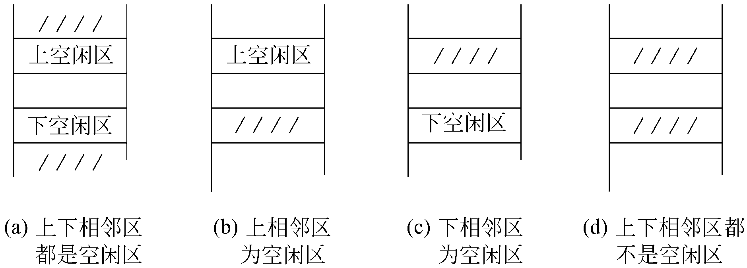
释放区与空闲区相邻的四种情况
5.1 存储管理的功能
5.1 存储管理的功能
5.1 存储管理的功能
5.1 存储管理的功能
5.1 存储管理的功能
5.1 存储管理的功能
5.1 存储管理的功能
5.1 存储管理的功能
5.1 存储管理的功能
5.1 存储管理的功能
5.1 存储管理的功能
5.1 存储管理的功能
5.2 分区存储管理
5.1.1 内存的分配和回收
5.1.2 内存空间的共享
5.1.2 内存空间的共享
5.2.1 固定分区法
5.1.3 存储保护
5.1.3 存储保护
5.2.2 动态分区法
5.1.4 内存空间的扩充
Notes:
那种情况自由链-1？ A
BC不变自由链长度=空闲区个数
D是加一

Slide 94
说明
5.1 存储管理的功能
5.1 存储管理的功能
5.1 存储管理的功能
5.1 存储管理的功能
5.1 存储管理的功能
5.1 存储管理的功能
5.1 存储管理的功能
5.1 存储管理的功能
5.1 存储管理的功能
5.1 存储管理的功能
5.1 存储管理的功能
5.1 存储管理的功能
5.2 分区存储管理
5.1.1 内存的分配和回收
5.1.2 内存空间的共享
5.1.2 内存空间的共享
5.2.1 固定分区法
释放区与前空闲区相邻：将释放区与前空闲区合并为一个空闲区。其首址仍为前空闲区首址，大小为释放区大小与空闲区大小之和。
释放区与前后两个空闲区相邻：将这三个区合为一个空闲区，其首址为前空闲区首址，大小为这三个区大小之和，并取消原后空闲区在可用表中的表目或自由链中的链指针
5.1.3 存储保护
5.1.3 存储保护
5.2.2 动态分区法
5.1.4 内存空间的扩充

Slide 95
说明
5.1 存储管理的功能
5.1 存储管理的功能
5.1 存储管理的功能
5.1 存储管理的功能
5.1 存储管理的功能
5.1 存储管理的功能
5.1 存储管理的功能
5.1 存储管理的功能
5.1 存储管理的功能
5.1 存储管理的功能
5.1 存储管理的功能
5.1 存储管理的功能
5.2 分区存储管理
5.1.1 内存的分配和回收
5.1.2 内存空间的共享
5.1.2 内存空间的共享
5.2.1 固定分区法
释放区与后空闲区相邻：则把释放区合并到后空闲，首地址为释放区首地址，大小为二者大小之和。
释放区不与任何空闲区相邻：将释放区作为一个空闲区，将其大小和首址插入到可用表或自由链的适当位置
5.1.3 存储保护
5.1.3 存储保护
5.2.2 动态分区法
5.1.4 内存空间的扩充

Slide 96
课堂练习
5.1 存储管理的功能
5.1 存储管理的功能
5.1 存储管理的功能
5.1 存储管理的功能
5.1 存储管理的功能
5.1 存储管理的功能
5.1 存储管理的功能
5.1 存储管理的功能
5.1 存储管理的功能
5.1 存储管理的功能
5.1 存储管理的功能
5.1 存储管理的功能
5.2 分区存储管理
5.1.1 内存的分配和回收
5.1.2 内存空间的共享
5.1.2 内存空间的共享
5.2.1 固定分区法
OS
假定主存中按地址顺序依次有五个空闲区。空闲区大小依次为如右图：32k,10k,15k,228k,100k。现有五个作业J1,J2,J3,J4,J5。他们各需要主存1k,10k,128k,28k,115k。
判断用最先适应分配算法，最坏适应分配算法，最佳分配适应算法能否将这五个作业顺序装入
5.1.3 存储保护
5.1.3 存储保护
5.2.2 动态分区法
32K
5.1.4 内存空间的扩充
10K
15K
228K
100K

Slide 97
最先适应分配算法 (空闲区按地址递增顺序排列)
空闲链
首指针
32K
10K
15K
228K
100K
作业依次请求空间1k,10k,128k,28k,115k。
(1)作业J1请求1K空间
(2)作业J2请求10K空间
(4)作业J4请求28K空间
(3)作业J3请求128K空间
(5)作业J5请求115K空间
空闲链
首指针
空闲链
首指针
空闲链
首指针
空闲链
首指针
31K
21K
21K
21K
10K
10K
10K
10K
15K
15K
15K
15K
228K
228K
100K
72K
100K
100K
100K
100K
所有空间均不能满足作业J5请求

Slide 98
最坏适应分配算法 (空闲区按长度递减顺序排列)
空闲链
首指针
228K
100K
32K
15K
10K
作业依次请求空间1k,10k,128k,28k,115k。
(1)作业J1请求1K空间
(2)作业J2请求10K空间
(3)作业J3请求128K空间
(4)作业J4请求28K空间
空闲链
首指针
(5)作业J5请求115K空间
空闲链
首指针
空闲链
首指针
空闲链
首指针
227K
100K
32K
15K
10K
217K
100K
32K
15K
10K
100K
89K
32K
15K
10K
89K
72K
32K
15K
10K
所有空间均不能满足作业J5请求

Slide 99
最优适应分配算法 (空闲区按长度递增顺序排列)
空闲链
首指针
10K
15K
32K
100K
228K
作业依次请求空间1k,10k,128k,28k,115k。
(1)作业J1请求1K空间
(2)作业J2请求10K空间
(3)作业J3请求128K空间
(4)作业J4请求28K空间
空闲链
首指针
(5)作业J5请求115K空间
空闲链
首指针
空闲链
首指针
空闲链
首指针
9K
15K
32K
100K
228K
5K
9K
32K
100K
228K
5K
9K
32K
100K
100K
4K
5K
9K
100K
100K
所有空间均不能满足作业J5请求

Slide 100
碎片问题
5.1 存储管理的功能
5.1 存储管理的功能
5.1 存储管理的功能
5.1 存储管理的功能
5.1 存储管理的功能
5.1 存储管理的功能
5.1 存储管理的功能
5.1 存储管理的功能
5.1 存储管理的功能
5.1 存储管理的功能
5.1 存储管理的功能
5.1 存储管理的功能
5.2 分区存储管理
5.1.1 内存的分配和回收
5.1.2 内存空间的共享
5.1.2 内存空间的共享
5.2.1 固定分区法
所谓“碎片”(fragmentation)：就是指不能分配给作业使用的一段无效存贮空间。一个碎片有可能很小，也可能比较大。包括内碎片和外碎片。
内碎片：是指一个连续的存贮区域分配给某个作业后，因作业的地址空间小于该存贮区而剩余的无效空间，换言之，内碎片是一个作业内存空间中的无效空间。例如固定分区产生的碎片。
外碎片：是各作业所占内存空间外的无效存贮空间，两个外碎片之间是不连续的。如可变分区所产生的碎片
5.1.3 存储保护
5.1.3 存储保护
5.2.2 动态分区法
5.1.4 内存空间的扩充

Slide 101
碎片问题
5.1 存储管理的功能
5.1 存储管理的功能
5.1 存储管理的功能
5.1 存储管理的功能
5.1 存储管理的功能
5.1 存储管理的功能
5.1 存储管理的功能
5.1 存储管理的功能
5.1 存储管理的功能
5.1 存储管理的功能
5.1 存储管理的功能
5.1 存储管理的功能
5.2 分区存储管理
5.1.1 内存的分配和回收
5.1.2 内存空间的共享
5.1.2 内存空间的共享
5.2.1 固定分区法
在动态分区管理中，由于空闲区的大小与申请内存的大小相等的情况是很少的，绝大多数情况是从一个空闲区中切去一块，剩下的部分作为一个空闲区仍留在空闲区表中，随着时间的推移，空闲区的发展趋势是越来越小，直至不能满足任何用户要求。
碎片的出现造成了存储空间的浪费
5.1.3 存储保护
5.1.3 存储保护
5.2.2 动态分区法
5.1.4 内存空间的扩充

Slide 102
在分区存储管理中解决碎片的办法
5.1 存储管理的功能
5.1 存储管理的功能
5.1 存储管理的功能
5.1 存储管理的功能
5.1 存储管理的功能
5.1 存储管理的功能
5.1 存储管理的功能
5.1 存储管理的功能
5.1 存储管理的功能
5.1 存储管理的功能
5.1 存储管理的功能
5.1 存储管理的功能
5.2 分区存储管理
5.1.1 内存的分配和回收
5.1.2 内存空间的共享
5.1.2 内存空间的共享
5.2.1 固定分区法
规定门限值（由操作系统规定，如1K），分割空闲区时，若剩余部分小于门限值，则不再分割此空闲区。
紧凑技术：通过在内存移动程序，将所有小的空闲区域合并为大的空闲区域
  问题：紧凑是有条件的，静态重定位就不能紧凑。而且系统开销大
另一种可能解决外部碎片问题的方法是内存空间非连续分配。
5.1.3 存储保护
5.1.3 存储保护
5.2.2 动态分区法
5.1.4 内存空间的扩充

Slide 103
有关分区管理其他问题的讨论
5.1 存储管理的功能
5.1 存储管理的功能
5.1 存储管理的功能
5.1 存储管理的功能
5.1 存储管理的功能
5.1 存储管理的功能
5.1 存储管理的功能
5.1 存储管理的功能
5.1 存储管理的功能
5.1 存储管理的功能
5.1 存储管理的功能
5.1 存储管理的功能
5.2 分区存储管理
5.1.1 内存的分配和回收
5.1.2 内存空间的共享
5.1.2 内存空间的共享
5.2.1 固定分区法
1、关于虚存的实现
  分区式管理方式无法实现用户进程所需内存容量只受内存和外存容量之和限制的虚拟存储器。如不采用内存扩充技术，每个用户进程所需内存容量是受到分区大小限制的。
2、关于内存扩充
  在分区式管理方式中，可以使用覆盖和交换技术来扩充内存
5.1.3 存储保护
5.1.3 存储保护
5.2.2 动态分区法
5.1.4 内存空间的扩充

Slide 104
有关分区管理其他问题的讨论
5.1 存储管理的功能
5.1 存储管理的功能
5.1 存储管理的功能
5.1 存储管理的功能
5.1 存储管理的功能
5.1 存储管理的功能
5.1 存储管理的功能
5.1 存储管理的功能
5.1 存储管理的功能
5.1 存储管理的功能
5.1 存储管理的功能
5.1 存储管理的功能
5.2 分区存储管理
5.1.1 内存的分配和回收
5.1.2 内存空间的共享
5.1.2 内存空间的共享
5.2.1 固定分区法
3、关于地址变换和内存保护
  静态地址重定位和动态地址重定位技术，都可以用来完成分区式内存管理的地址变换。但动态分区的地址变换要用动态重定位的方法。因为空闲区的拼接会移动内存中的程序和数据。
  在进行动态地址重定位时，每个分区需要一对硬件寄存器的支持，即基址寄存器和限长寄存器，分别用来存放作业或进程在内存分区的起始地址和长度。这一对硬件寄存器除了完成动态地址重定位之外，还具有保护内存中的数据和程序的功能。
  保护键法也可用来对内存中各分区提供保护
5.1.3 存储保护
5.1.3 存储保护
5.2.2 动态分区法
5.1.4 内存空间的扩充

Slide 105
有关分区管理其他问题的讨论
5.1 存储管理的功能
5.1 存储管理的功能
5.1 存储管理的功能
5.1 存储管理的功能
5.1 存储管理的功能
5.1 存储管理的功能
5.1 存储管理的功能
5.1 存储管理的功能
5.1 存储管理的功能
5.1 存储管理的功能
5.1 存储管理的功能
5.1 存储管理的功能
5.2 分区存储管理
5.1.1 内存的分配和回收
5.1.2 内存空间的共享
5.1.2 内存空间的共享
5.2.1 固定分区法
4、分区存储管理的主要优缺点
优点：
  1. 实现了多个作业或进程对内存的共享，有助于多道程序设计，从而提高了系统的资源利用率。
  2. 该方法要求的硬件支持少，管理算法简单，因而实现容易。
缺点：
  1. 内存利用率仍然不高。和单一连续分配算法一样，存储器中可能含有从未用过的信息。而且，还存在着严重的碎片不能利用的问题，这更进一步影响了内存的利用率
  2. 作业或进程的大小受分区大小控制，除非配合采用覆盖和交换技术。
  3. 难以实现各分区间的信息共享。
5.1.3 存储保护
5.1.3 存储保护
5.2.2 动态分区法
5.1.4 内存空间的扩充

Slide 106
内容安排
5.1 存储管理的功能
5.2 分区存储管理
5.3 覆盖与交换技术
5.4 页式管理
5.5 段页式管理
5.6 局部性原理和抖动问题

Slide 107
背景
5.1 存储管理的功能
5.1 存储管理的功能
5.1 存储管理的功能
5.1 存储管理的功能
5.1 存储管理的功能
5.1 存储管理的功能
5.1 存储管理的功能
5.1 存储管理的功能
5.1 存储管理的功能
5.1 存储管理的功能
5.1 存储管理的功能
5.1 存储管理的功能
5.2 分区存储管理
5.1.1 内存的分配和回收
5.1.2 内存空间的共享
5.1.2 内存空间的共享
5.3 覆盖与交换技术
上面介绍的单一连续区和分区管理对作业大小都有严格的限制
  当作业要求运行时，系统将作业的全部信息一次装入主存，并一直驻留主存直至运行结束。
  当作业的大小大于主存可用空间时，该作业就无法运行
  这些管理方案限制了在计算机系统上开发较大程序的可能。
覆盖与交换是解决大作业与小主存矛盾的两种存贮管理技术，它们实质上是对主存进行了逻辑扩充。
  覆盖技术主要用在早期的操作系统中；
  交换技术被广泛用于小型分时系统中，交换技术的发展导致了虚存技术的出现
5.1.3 存储保护
5.1.3 存储保护
5.1.4 内存空间的扩充

Slide 108
覆盖技术
5.1 存储管理的功能
5.1 存储管理的功能
5.1 存储管理的功能
5.1 存储管理的功能
5.1 存储管理的功能
5.1 存储管理的功能
5.1 存储管理的功能
5.1 存储管理的功能
5.1 存储管理的功能
5.1 存储管理的功能
5.1 存储管理的功能
5.1 存储管理的功能
5.2 分区存储管理
5.1.1 内存的分配和回收
5.1.2 内存空间的共享
5.1.2 内存空间的共享
5.3 覆盖与交换技术
引入：其目标是在较小的可用内存中运行较大的程序。常用于多道程序系统，与分区存储管理配合使用。
原理
  一个程序的几个代码段或数据段，按照时间先后来占用公共的内存空间。
  将程序的必要部分（常用功能）的代码和数据常驻内存；
  可选部分（不常用功能）在其他程序模块中实现，平时存放在外存中（覆盖文件），在需要用到时才装入到内存；
  不存在调用关系的模块不必同时装入到内存，从而可以相互覆盖。(即不同时用的模块可共用一个分区)
5.1.3 存储保护
5.1.3 存储保护
5.3.1 覆盖技术
5.1.4 内存空间的扩充

Slide 109
覆盖方法举例（1）
5.1 存储管理的功能
5.1 存储管理的功能
5.1 存储管理的功能
5.1 存储管理的功能
5.1 存储管理的功能
5.1 存储管理的功能
5.1 存储管理的功能
5.1 存储管理的功能
5.1 存储管理的功能
5.1 存储管理的功能
5.1 存储管理的功能
5.1 存储管理的功能
5.2 分区存储管理
5.1.1 内存的分配和回收
5.1.2 内存空间的共享
5.1.2 内存空间的共享
5.3 覆盖与交换技术
程序总内存需要190K，采用了覆盖技术后只需要110K即可
主程序A(20k)
用
户
的
结
构
化
程
序
区
5.1.3 存储保护
5.1.3 存储保护
5.3.1 覆盖技术
5.1.4 内存空间的扩充
子程序 B(50k)
子程序 C(30k)
子程序F(30k)
子程序D(20k)
子程序E(40k)
主程序
(20K)
(常驻)
覆盖区0
(50k)
覆盖区1
（40k)
内存区

Slide 110
覆盖方法举例(2)
5.1 存储管理的功能
5.1 存储管理的功能
5.1 存储管理的功能
5.1 存储管理的功能
5.1 存储管理的功能
5.1 存储管理的功能
5.1 存储管理的功能
5.1 存储管理的功能
5.1 存储管理的功能
5.1 存储管理的功能
5.1 存储管理的功能
5.1 存储管理的功能
5.2 分区存储管理
5.1.1 内存的分配和回收
5.1.2 内存空间的共享
5.1.2 内存空间的共享
5.3 覆盖与交换技术
程序总内存需要190K，采用了覆盖技术后只需要100K即可
主程序A(20k)
用
户
的
结
构
化
程
序
区
5.1.3 存储保护
5.1.3 存储保护
5.3.1 覆盖技术
5.1.4 内存空间的扩充
子程序 B(50k)
子程序 C(30k)
子程序F(30k)
子程序D(20k)
子程序E(40k)
主程序
(20K)
(常驻)
覆盖区0
(50k)
覆盖区1
（30k)
内存区

Slide 111
覆盖技术
5.1 存储管理的功能
5.1 存储管理的功能
5.1 存储管理的功能
5.1 存储管理的功能
5.1 存储管理的功能
5.1 存储管理的功能
5.1 存储管理的功能
5.1 存储管理的功能
5.1 存储管理的功能
5.1 存储管理的功能
5.1 存储管理的功能
5.1 存储管理的功能
5.2 分区存储管理
5.1.1 内存的分配和回收
5.1.2 内存空间的共享
5.1.2 内存空间的共享
5.3 覆盖与交换技术
可以相互覆盖的程序段叫做覆盖。而把可共享的主存区叫做覆盖区。
为了实现覆盖管理，系统必须提供相应的覆盖管理控制程序
  当作业装入运行时，由系统根据用户提供的覆盖结构进行覆盖处理
  当程序中引用当前尚未装入覆盖区的覆盖中的例程时，则调用覆盖管理控制程序，请求将所需的覆盖装入覆盖区中，系统响应请求，并自动将所需覆盖装入主存覆盖区中。
5.1.3 存储保护
5.1.3 存储保护
5.3.1 覆盖技术
5.1.4 内存空间的扩充

Slide 112
覆盖技术
5.1 存储管理的功能
5.1 存储管理的功能
5.1 存储管理的功能
5.1 存储管理的功能
5.1 存储管理的功能
5.1 存储管理的功能
5.1 存储管理的功能
5.1 存储管理的功能
5.1 存储管理的功能
5.1 存储管理的功能
5.1 存储管理的功能
5.1 存储管理的功能
5.2 分区存储管理
5.1.1 内存的分配和回收
5.1.2 内存空间的共享
5.1.2 内存空间的共享
5.3 覆盖与交换技术
覆盖技术的关键是提供正确的覆盖结构。通常，一个作业的覆盖结构要求编程人员事先给出。对于一个规模较大或比较复杂的程序来说是难以分析和建立它的覆盖结构的。因此，通常覆盖技术主要用于系统程序的主存管理上。
  例如，磁盘操作系统分为两部分，一部分是操作系统中经常用到的基本部分，它们常驻主存且占有固定区域。另一部分是不经常用的部分，它们放在磁盘上，当调用时才被装入主存覆盖区中运行。
覆盖技术的主要特点是打破了必须将一个作业的全部信息装入主存后才能运行的限制。在一定程度上解决了小主存运行大作业的矛盾。
5.1.3 存储保护
5.1.3 存储保护
5.3.1 覆盖技术
5.1.4 内存空间的扩充

Slide 113
覆盖技术
5.1 存储管理的功能
5.1 存储管理的功能
5.1 存储管理的功能
5.1 存储管理的功能
5.1 存储管理的功能
5.1 存储管理的功能
5.1 存储管理的功能
5.1 存储管理的功能
5.1 存储管理的功能
5.1 存储管理的功能
5.1 存储管理的功能
5.1 存储管理的功能
5.2 分区存储管理
5.1.1 内存的分配和回收
5.1.2 内存空间的共享
5.1.2 内存空间的共享
5.3 覆盖与交换技术
缺点：
  编程时必须划分程序模块和确定程序模块之间的覆盖关系，增加编程复杂度。
  从外存装入覆盖文件，以时间延长来换取空间节省
5.1.3 存储保护
5.1.3 存储保护
5.3.1 覆盖技术
5.1.4 内存空间的扩充

Slide 114
交换技术(swapping)
5.1 存储管理的功能
5.1 存储管理的功能
5.1 存储管理的功能
5.1 存储管理的功能
5.1 存储管理的功能
5.1 存储管理的功能
5.1 存储管理的功能
5.1 存储管理的功能
5.1 存储管理的功能
5.1 存储管理的功能
5.1 存储管理的功能
5.1 存储管理的功能
5.2 分区存储管理
5.1.1 内存的分配和回收
5.1.2 内存空间的共享
5.1.2 内存空间的共享
5.3 覆盖与交换技术
引入：多个程序并发执行，可以将暂时不能执行的程序送到外存中，从而获得空闲内存空间来装入新程序，或读入保存在外存中而目前到达就绪状态的进程。交换单位为整个进程的地址空间。常用于多道程序系统或小型分时系统中，与分区存储管理配合使用。又称作“对换”或“滚进/滚出(roll-in/rollout)”；
  程序暂时不能执行的可能原因：处于阻塞状态；低优先级（确保高优先级程序执行）；时间片用完
原理：暂停执行内存中的进程，将整个进程的地址空间保存到外存的交换区中（换出swap out），而将外存中由阻塞变为就绪的进程的地址空间读入到内存中，并将该进程送到就绪队列（换入swap in）
5.1.3 存储保护
5.1.3 存储保护
5.3.1 覆盖技术
5.1.4 内存空间的扩充
5.3.2 交换技术

Slide 115
交换技术
5.1 存储管理的功能
5.1 存储管理的功能
5.1 存储管理的功能
5.1 存储管理的功能
5.1 存储管理的功能
5.1 存储管理的功能
5.1 存储管理的功能
5.1 存储管理的功能
5.1 存储管理的功能
5.1 存储管理的功能
5.1 存储管理的功能
5.1 存储管理的功能
5.2 分区存储管理
5.1.1 内存的分配和回收
5.1.2 内存空间的共享
5.1.2 内存空间的共享
5.3 覆盖与交换技术
早期的计算机交换系统只保留一个运行作业在主存中，故它不能使主存得到充分利用，也不能保证分时用户的合理响应时间。
现代计算机中交换系统的进一步发展，将交换技术与多道程序技术结合起来，使主存同时保留多个作业，每个作业占用一个分区，这样既减少了交换次数，也提高了各作业的响应时间。
交换技术大多用在小型机或微机系统中。这样的系统大部分采用固定的或动态分区方式管理内存
5.1.3 存储保护
5.1.3 存储保护
5.3.1 覆盖技术
5.1.4 内存空间的扩充
5.3.2 交换技术

Slide 116
交换技术的特点
5.1 存储管理的功能
5.1 存储管理的功能
5.1 存储管理的功能
5.1 存储管理的功能
5.1 存储管理的功能
5.1 存储管理的功能
5.1 存储管理的功能
5.1 存储管理的功能
5.1 存储管理的功能
5.1 存储管理的功能
5.1 存储管理的功能
5.1 存储管理的功能
5.2 分区存储管理
5.1.1 内存的分配和回收
5.1.2 内存空间的共享
5.1.2 内存空间的共享
5.3 覆盖与交换技术
优点：增加了并发运行的程序数目，并且给用户提供适当的响应时间；编写程序时不影响程序结构
缺点：对换入和换出的控制增加了处理机开销；程序整个地址空间都进行传送，没有考虑执行过程中地址访问的统计特性。
交换技术的关键是设法减少每次交换的信息量
  为此，常将作业的副本保留在外存，每次换出时，仅换出那些修改过的信息即可。
5.1.3 存储保护
5.1.3 存储保护
5.3.1 覆盖技术
5.1.4 内存空间的扩充
5.3.2 交换技术

Slide 117
交换技术
5.1 存储管理的功能
5.1 存储管理的功能
5.1 存储管理的功能
5.1 存储管理的功能
5.1 存储管理的功能
5.1 存储管理的功能
5.1 存储管理的功能
5.1 存储管理的功能
5.1 存储管理的功能
5.1 存储管理的功能
5.1 存储管理的功能
5.1 存储管理的功能
5.2 分区存储管理
5.1.1 内存的分配和回收
5.1.2 内存空间的共享
5.1.2 内存空间的共享
5.3 覆盖与交换技术
同覆盖技术一样，交换技术也是利用外存来逻辑地扩充主存
  它的主要特点是打破了一个程序一旦进入主存便一直运行到结束的限制
5.1.3 存储保护
5.1.3 存储保护
5.3.1 覆盖技术
5.1.4 内存空间的扩充
5.3.2 交换技术

